Slide 1
plots

Slide 2
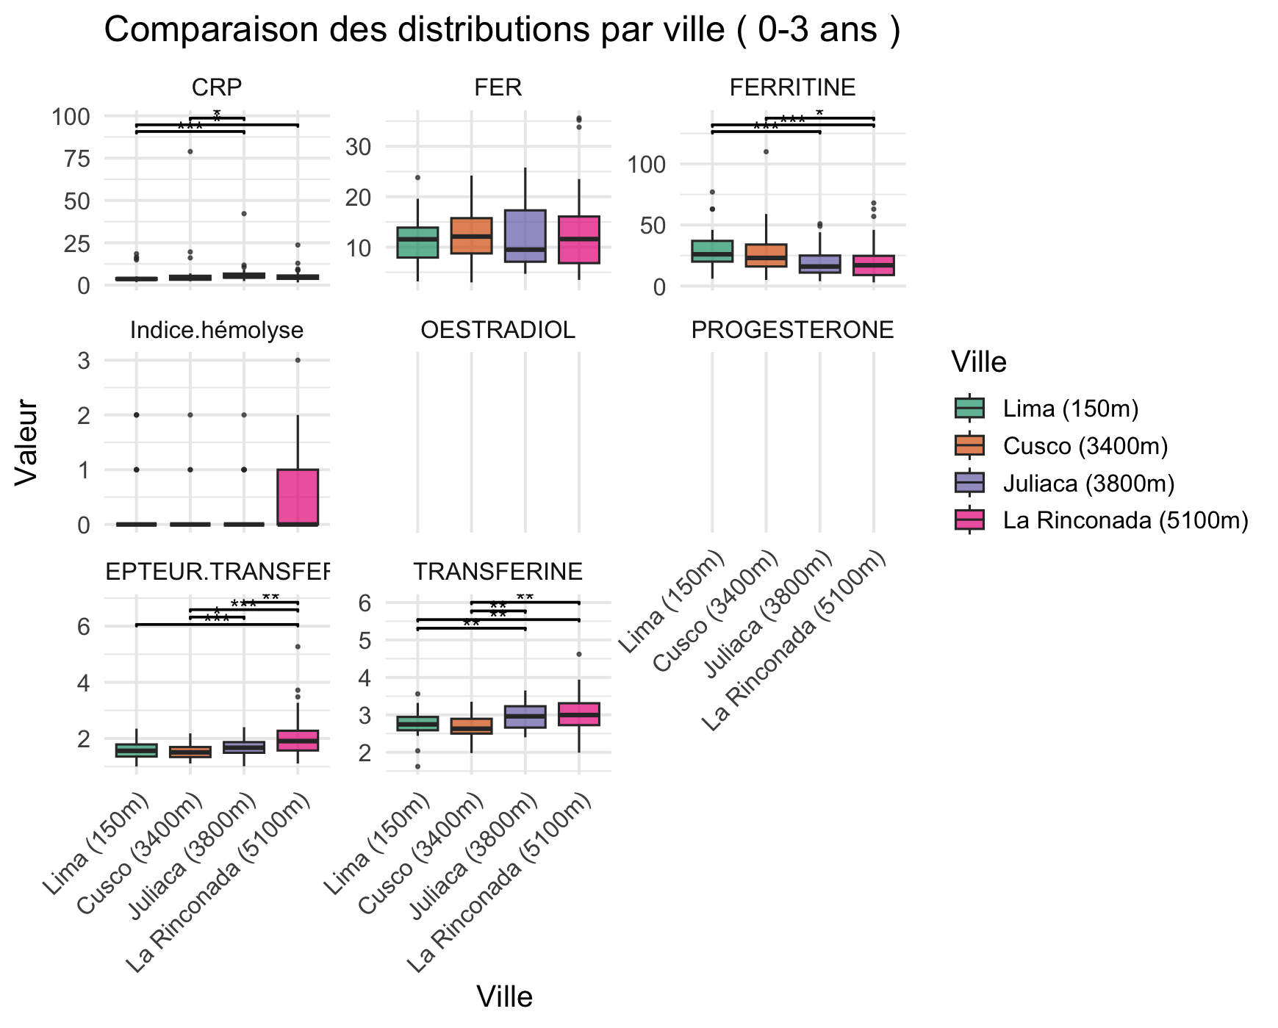
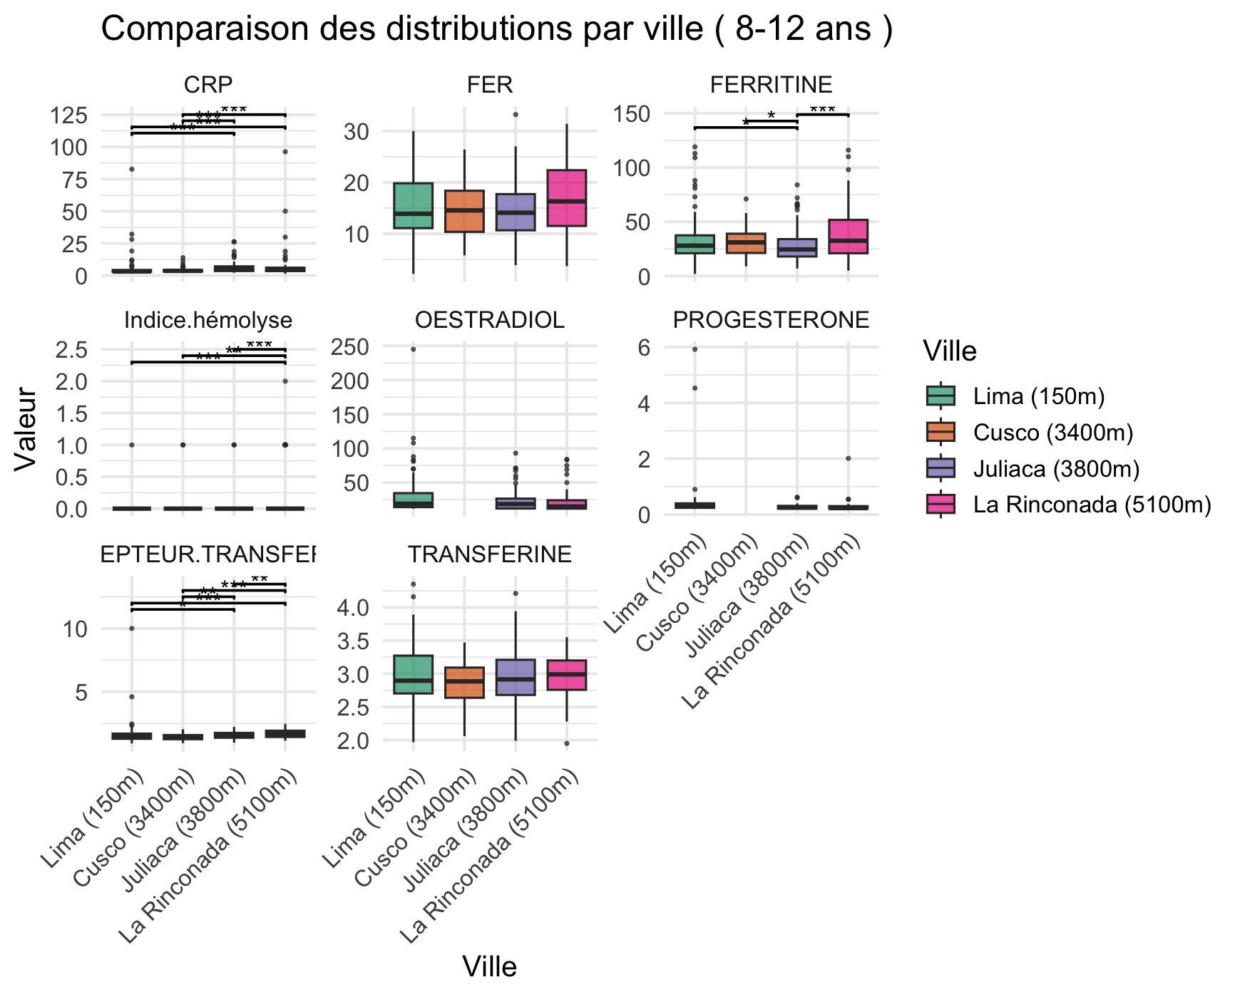

Slide 3
Modèles simples SANG ~ FER
Ici, on va constituer des modèles linéaires simples (ex : Influence de TRANSFERINE sur HB)
Case grise : NON SIGNIFICATIF
Case rouge : SIGNIFICATIF – PARAMETRE NEGATIF
Case verte : SIGNIFICATIF – PARAMETRE POSITIF
*** < 0.01, ** < 0.05, * < 0.1

Slide 4
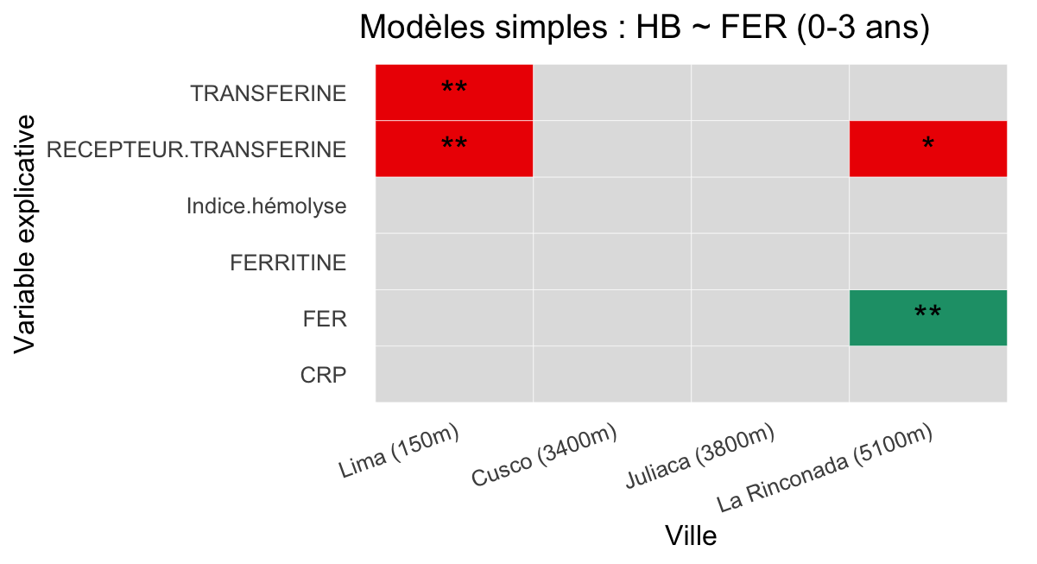
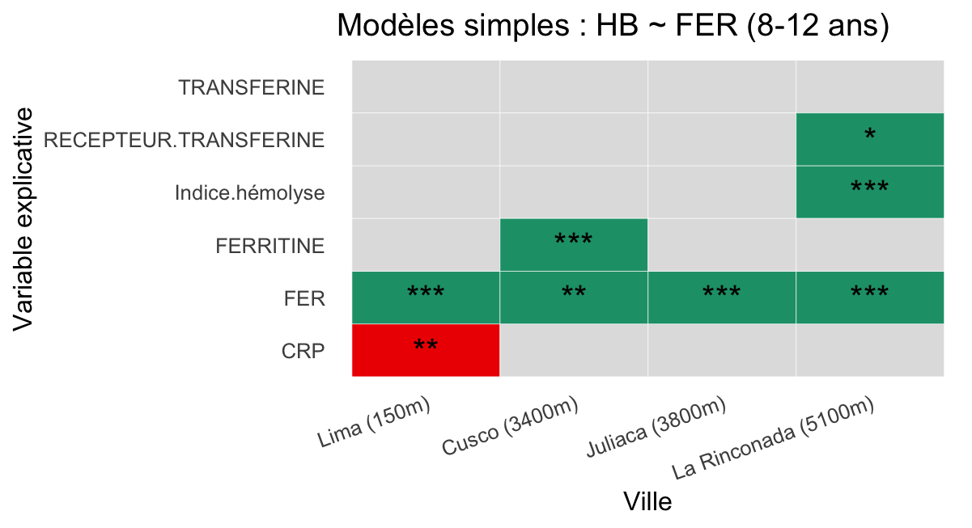
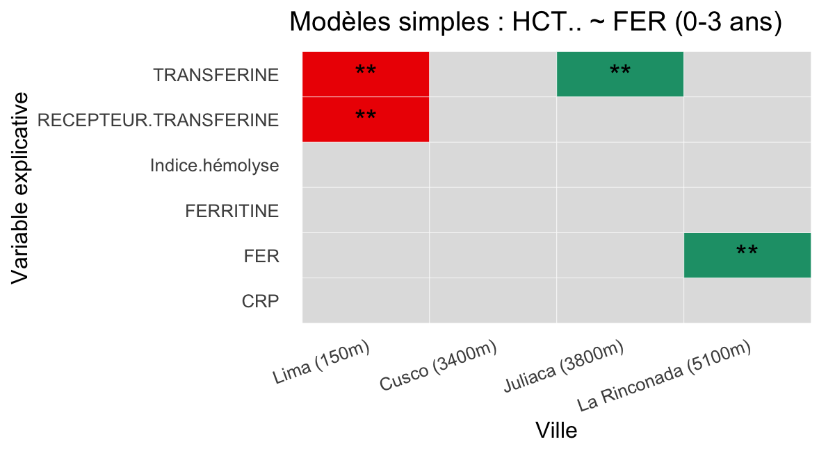
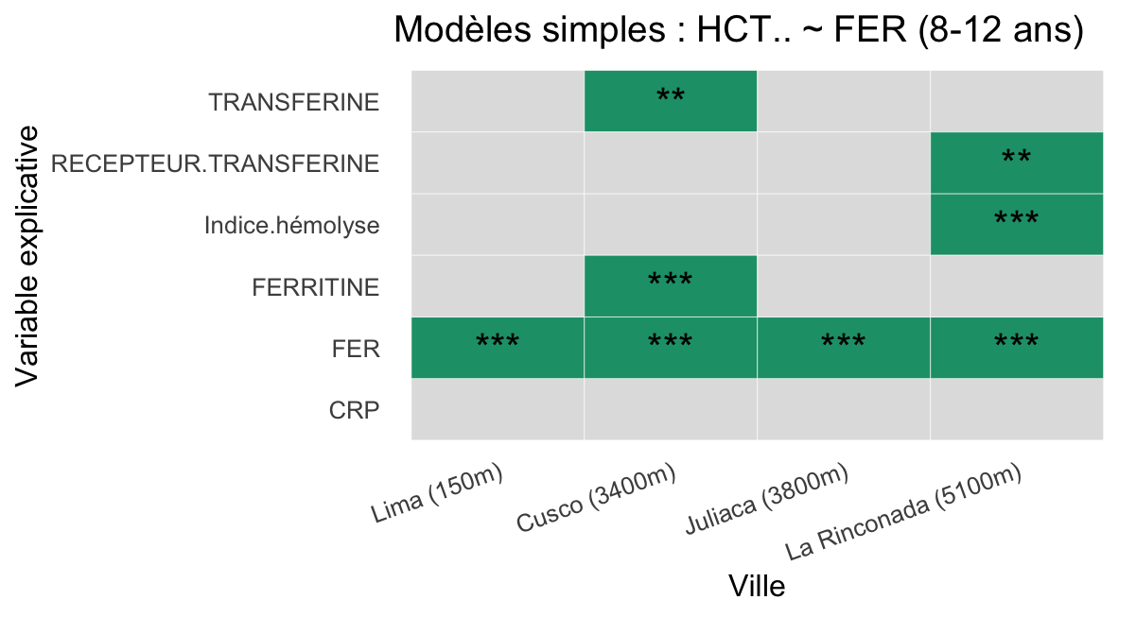

Slide 5
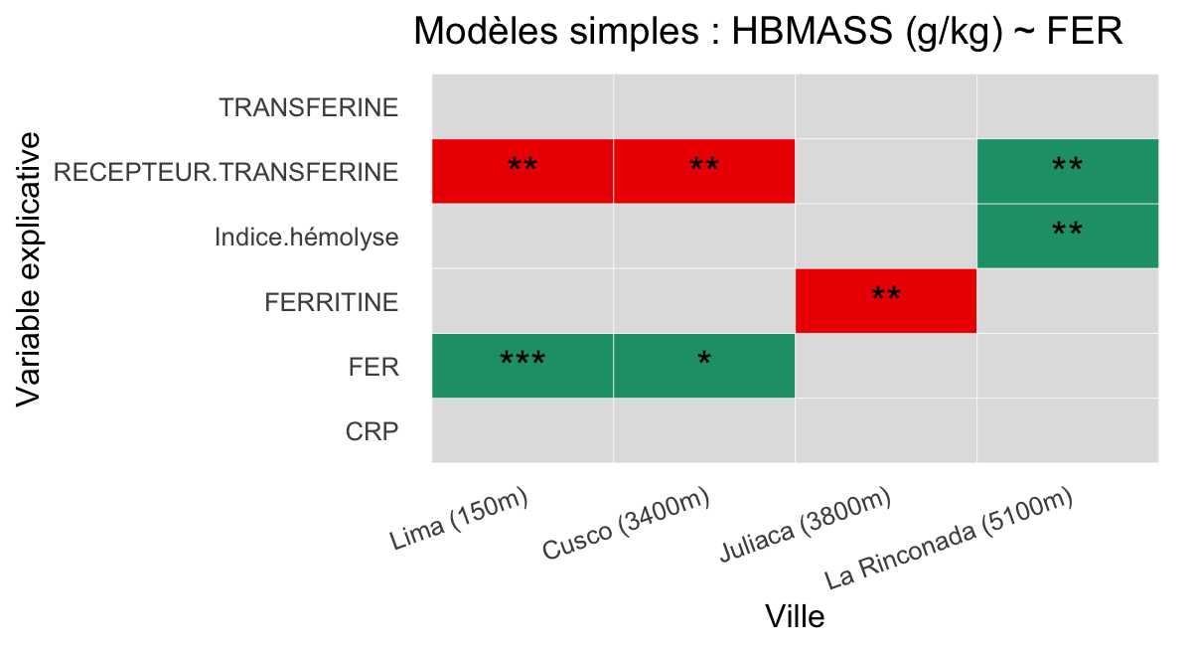

Slide 6
Prédiction de PAPm selon les données de fer sanguins
Même principe qu’auparavent, mais avec un graphique d’intervalles de confiances en +

Slide 7
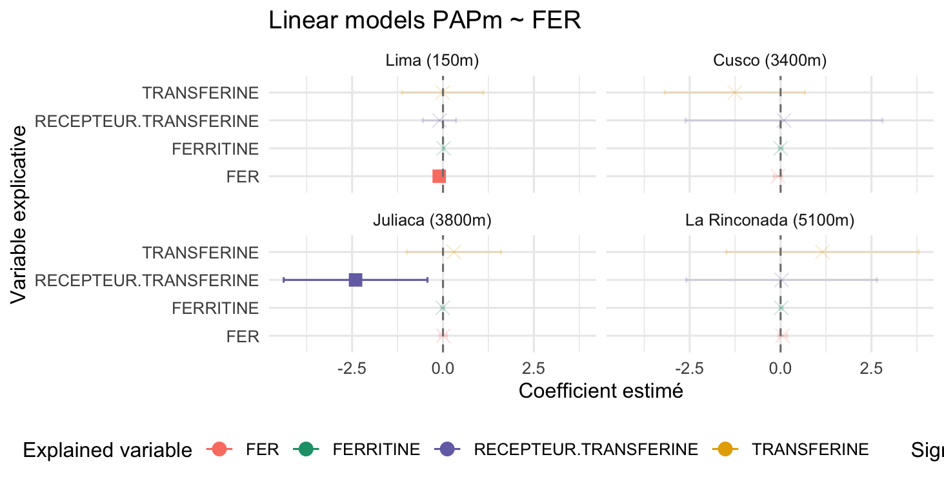
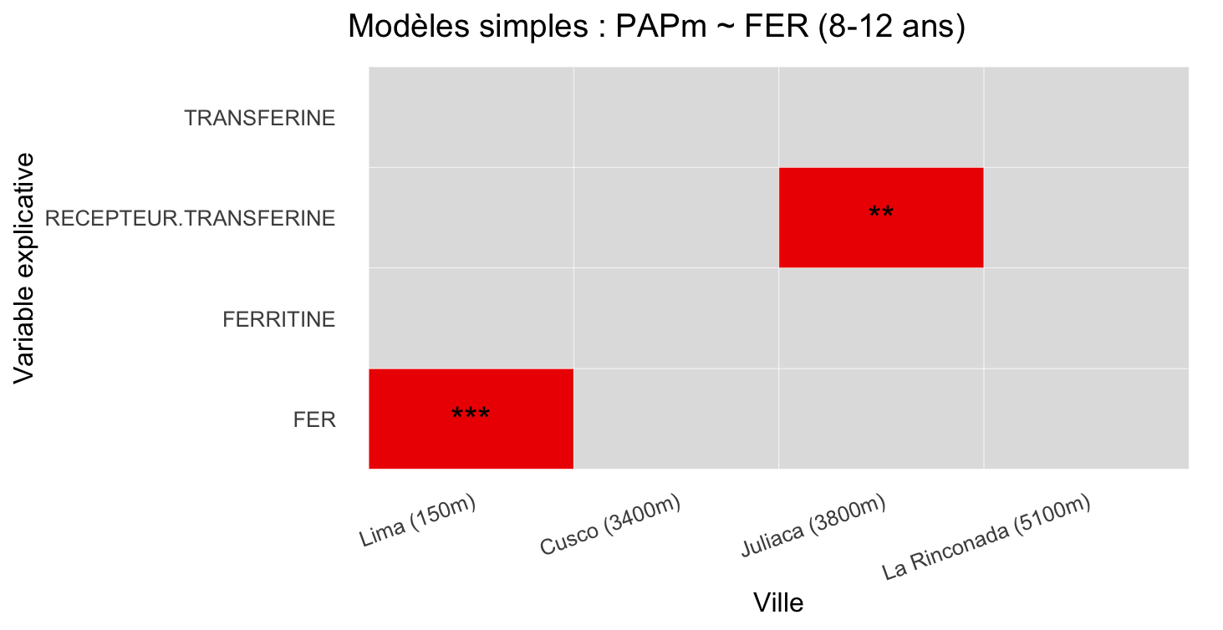

Slide 8
Modèles FER (nutri) ~FER (sanguin)
Ici, on va essayer de prédire la variable Fer(mg/100g) et Vit.C par les données de fer sanguins

Slide 9
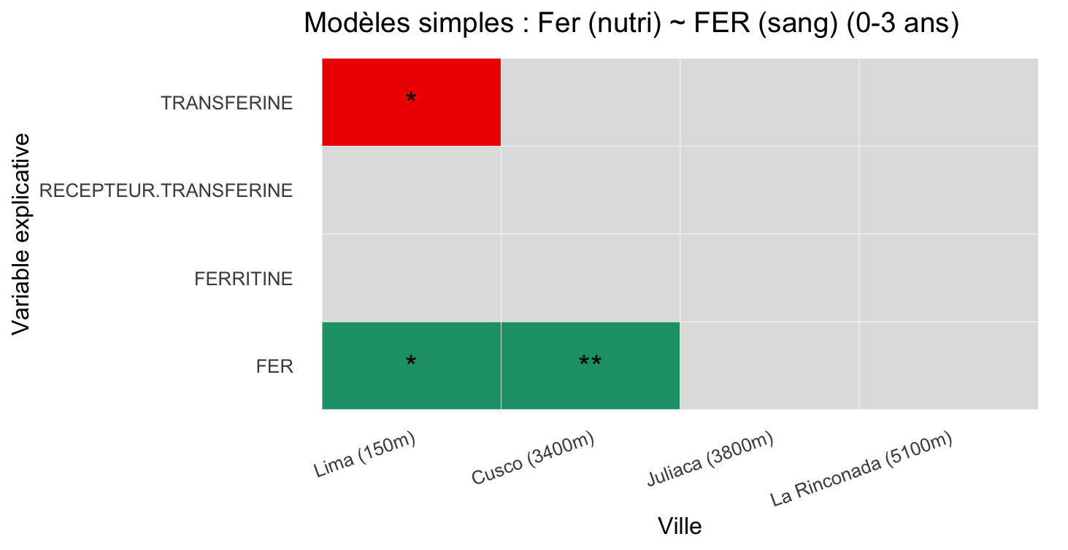
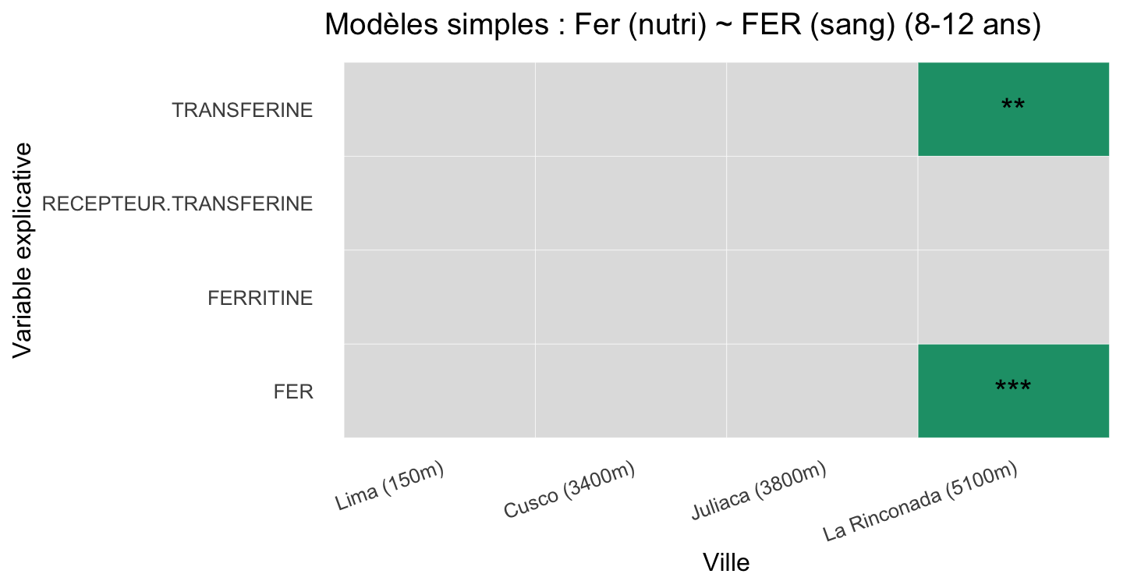

Slide 10
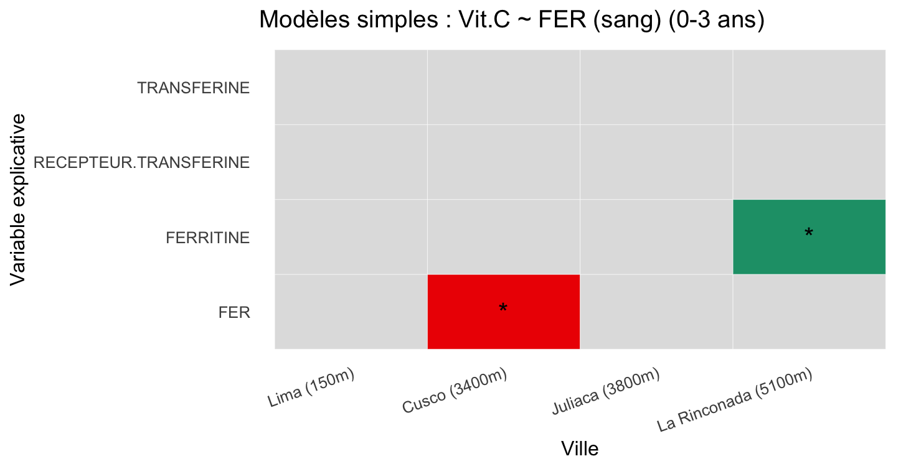
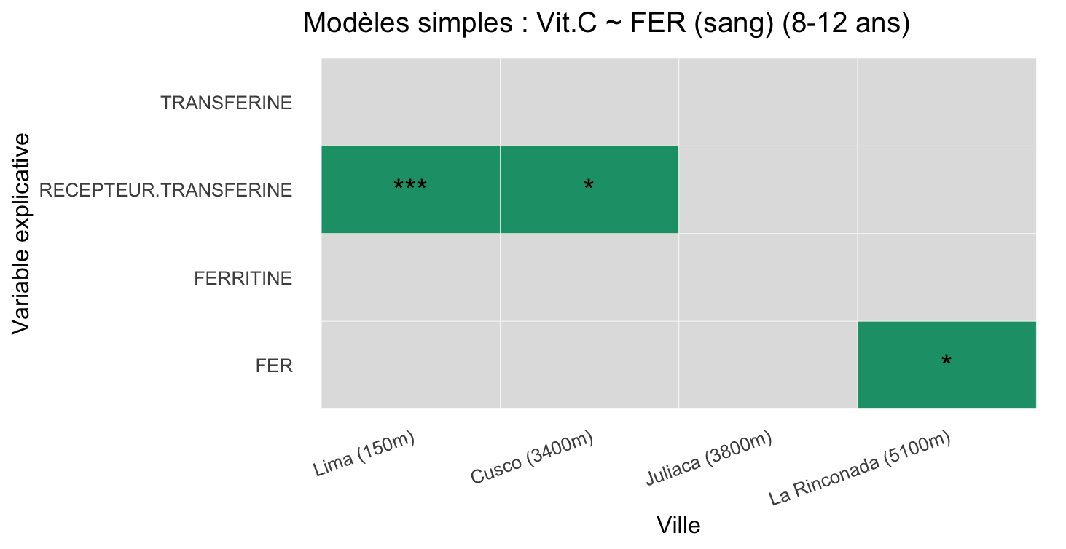

Slide 11
Modèles FER ~ Anemie OMS
Ici, la significativité se définit ainsi :
Significatif negatif : les personnes anémique/polyglobuliques (OMS 2011 ou 2024) ont un taux de FER/TRANSFERINE etc.. plus bas de ceux qui ne le sont pas
Significatif positif : les personnes anémique/polyglobuliques (OMS 2011 ou 2024) ont un taux de FER/TRANSFERINE etc.. plus haut de ceux qui ne le sont pas

Slide 12
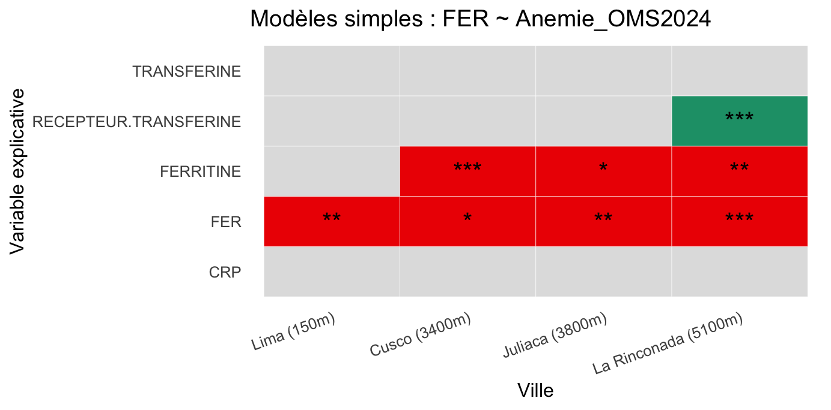
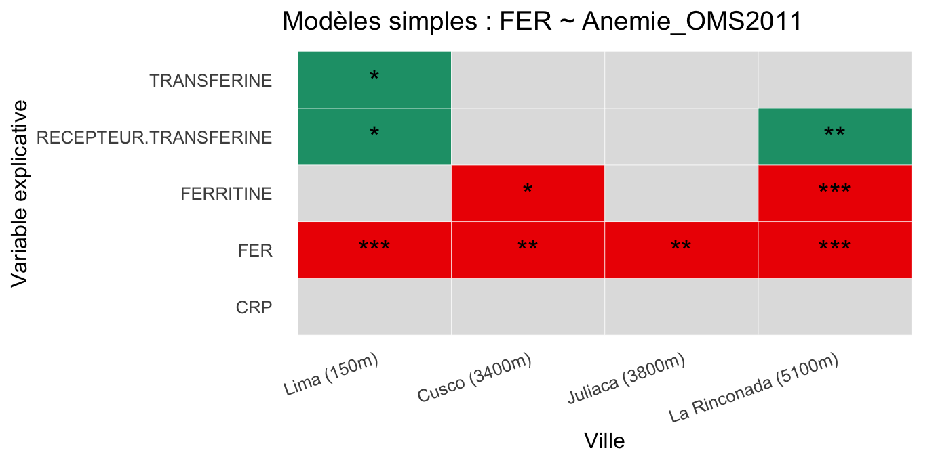
Modèles sans prendre en compte l’age

Slide 13
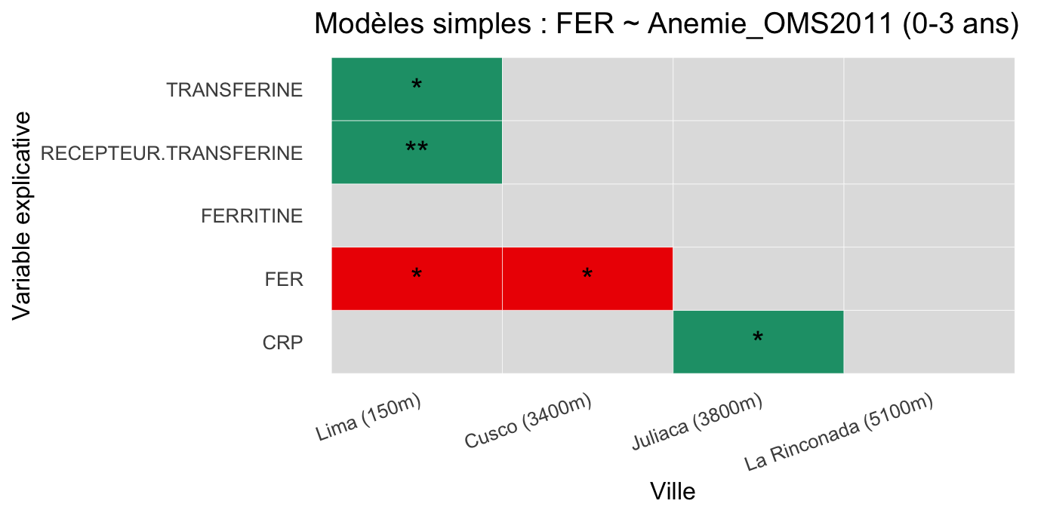
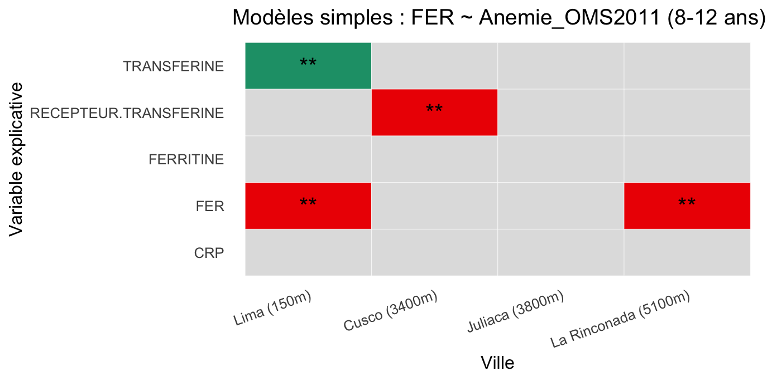

Slide 14
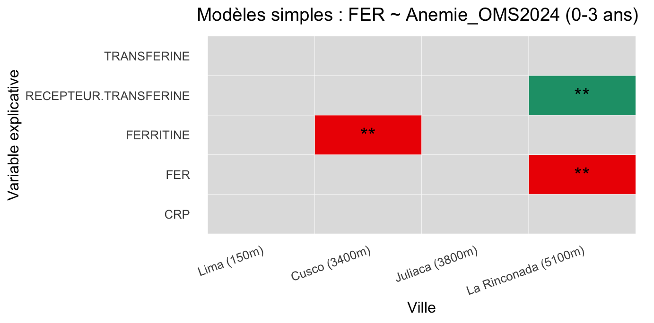
Pas de 8-12 ans car trop petit effectif d’anemiques

Slide 15
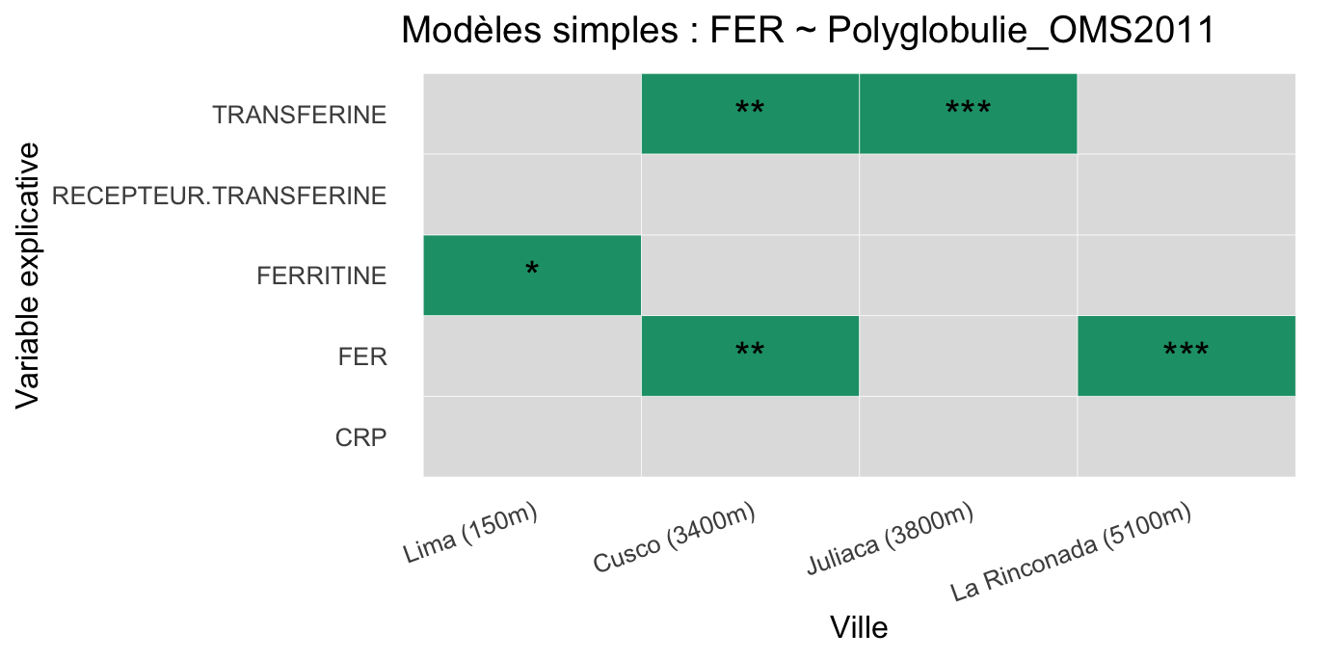
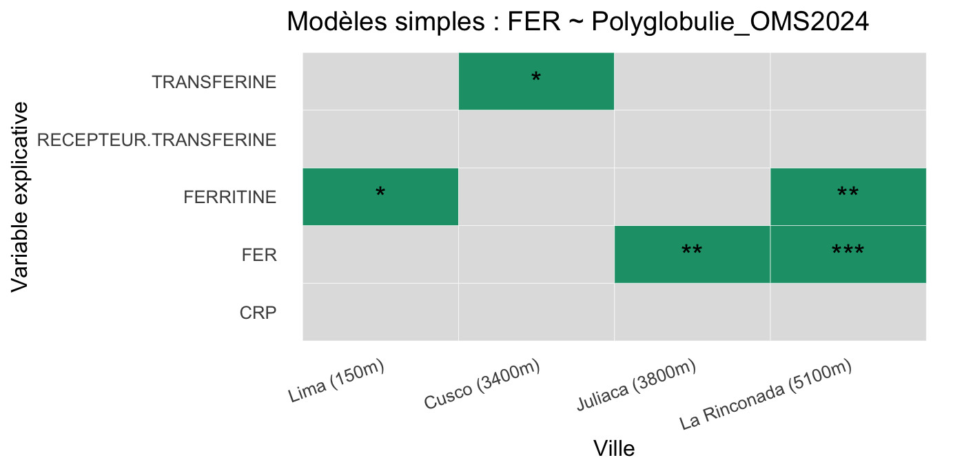
Modèles sans prendre en compte l’age

Slide 16

Pas de 0-3 ans car trop petit effectif de polyglobuliques

Slide 17
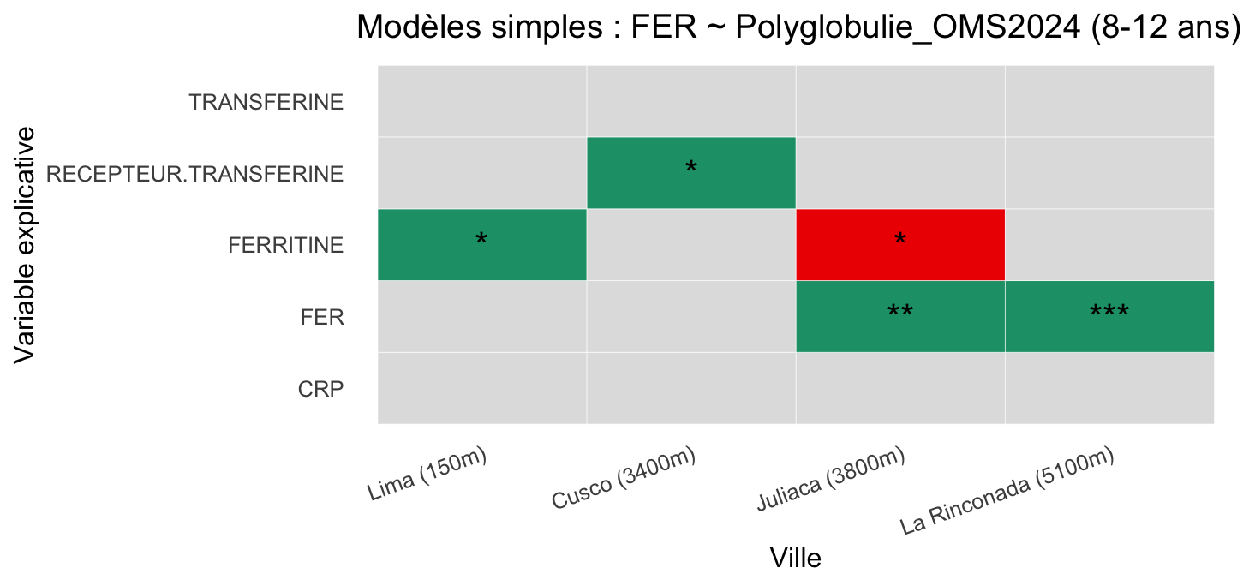
Pas de 0-3 ans car trop petit effectif de polyglobuliques

Slide 18
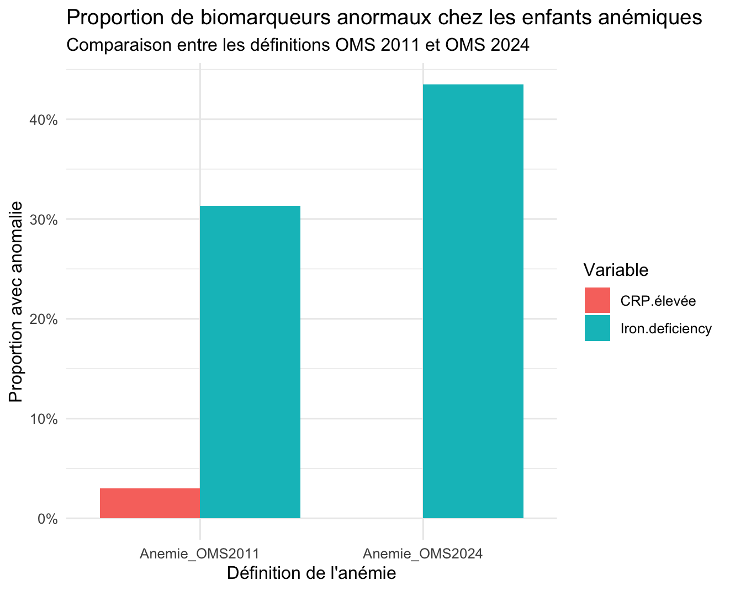
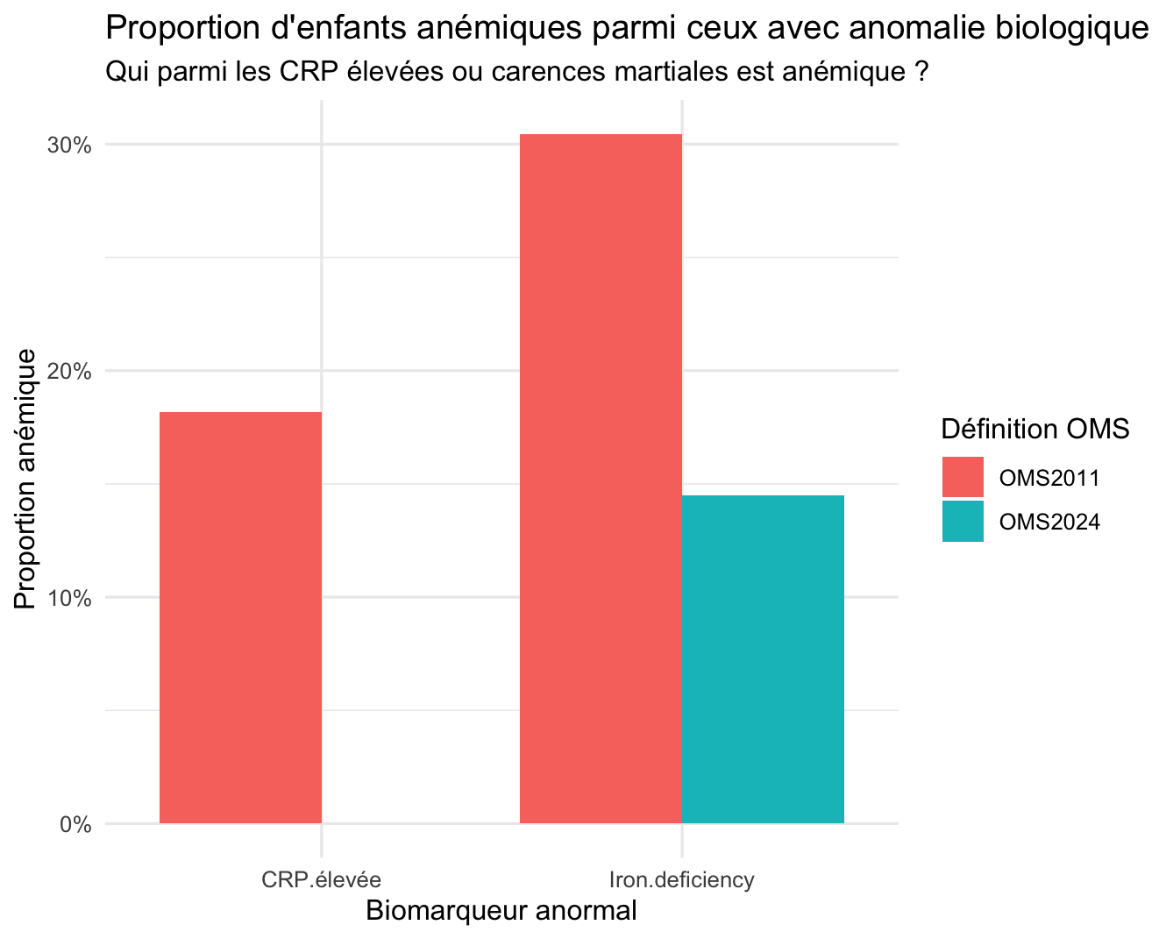
Remarque : sur les 44 anémiques OMS2024, seul 23 ont des données de FERITINE
Remarque : sur les 109 anémiques OMS2011, seul 67 ont des données de FERITINE

Slide 19
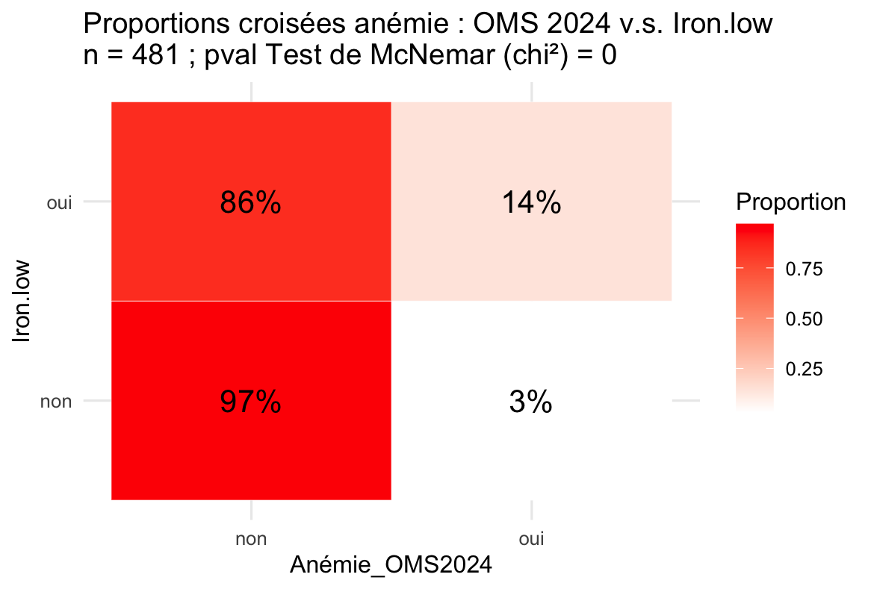
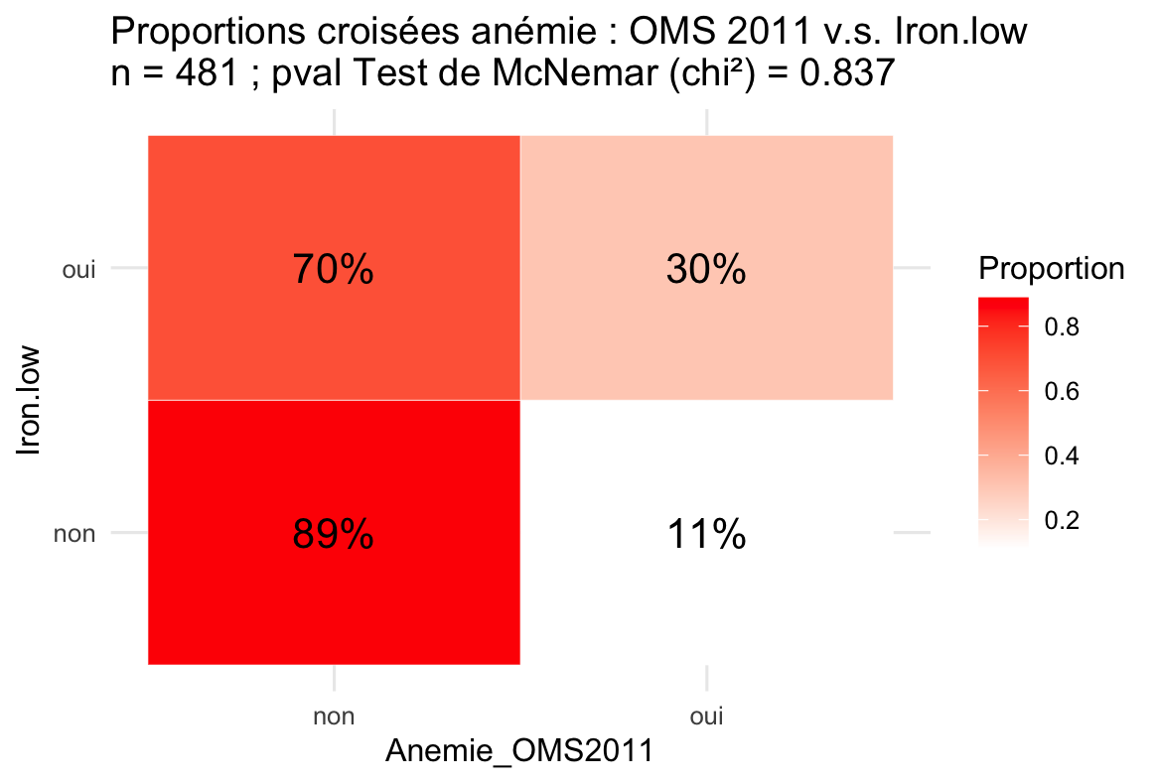
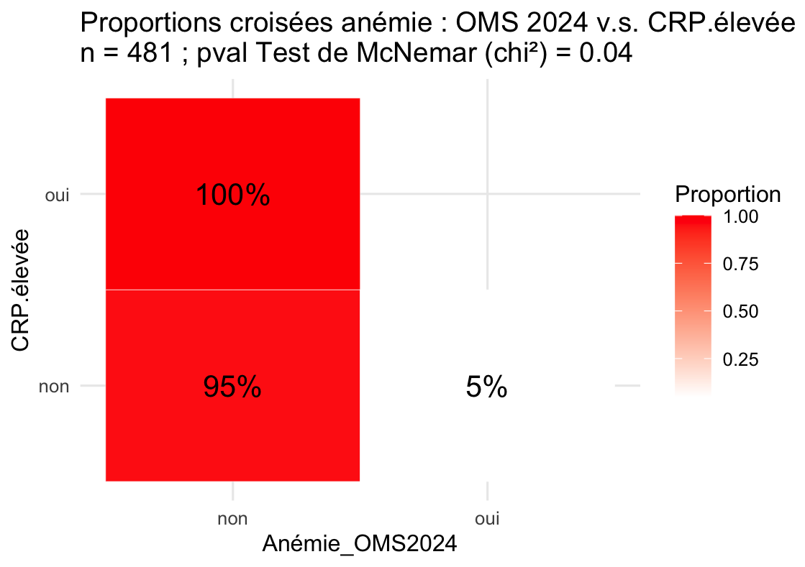
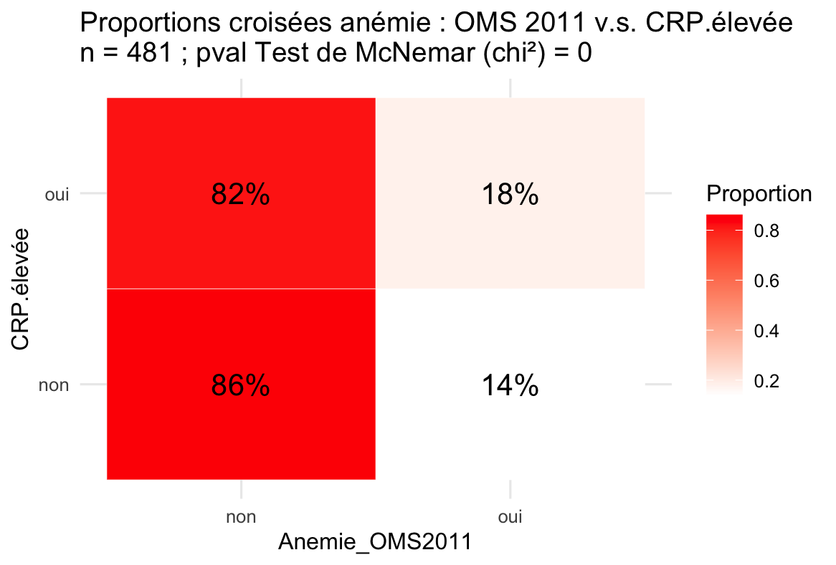

Slide 20
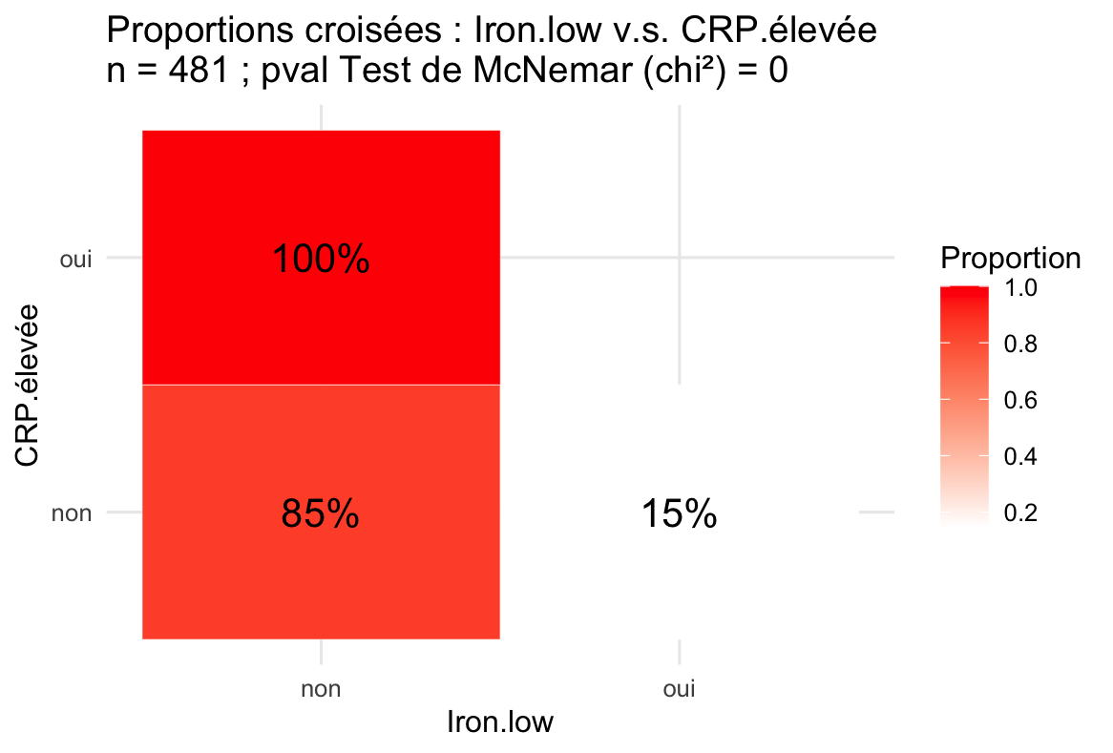

Slide 21
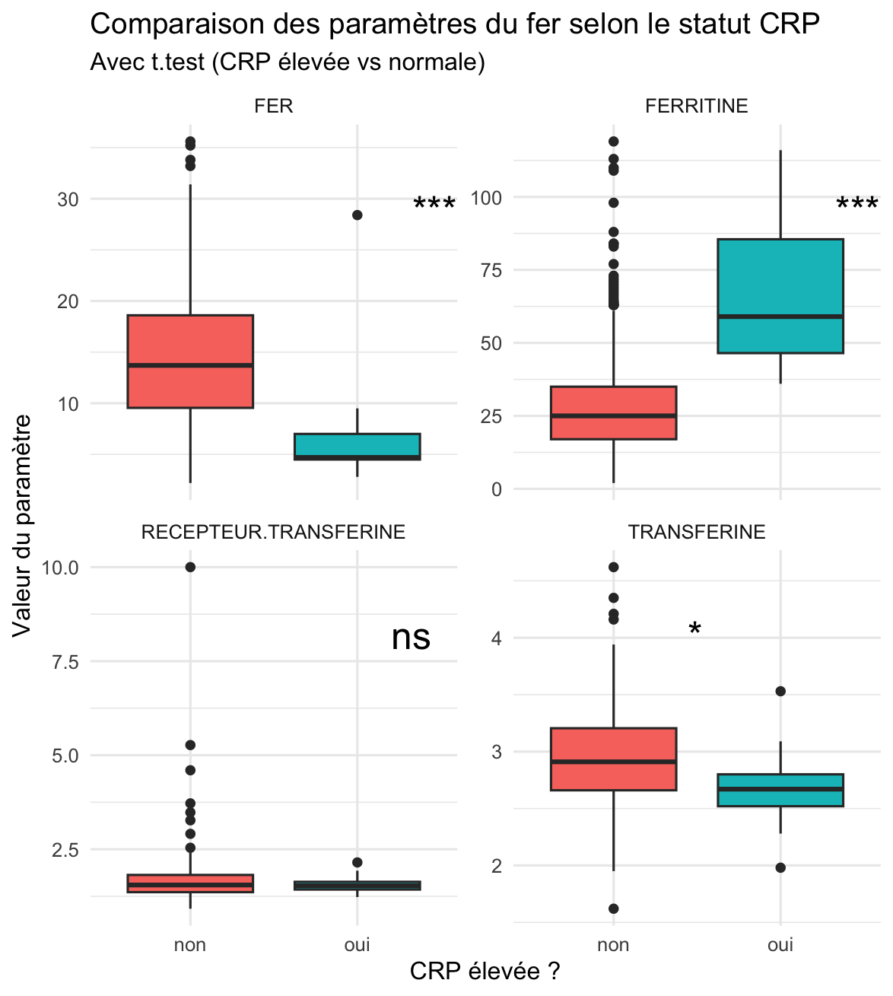

Slide 22
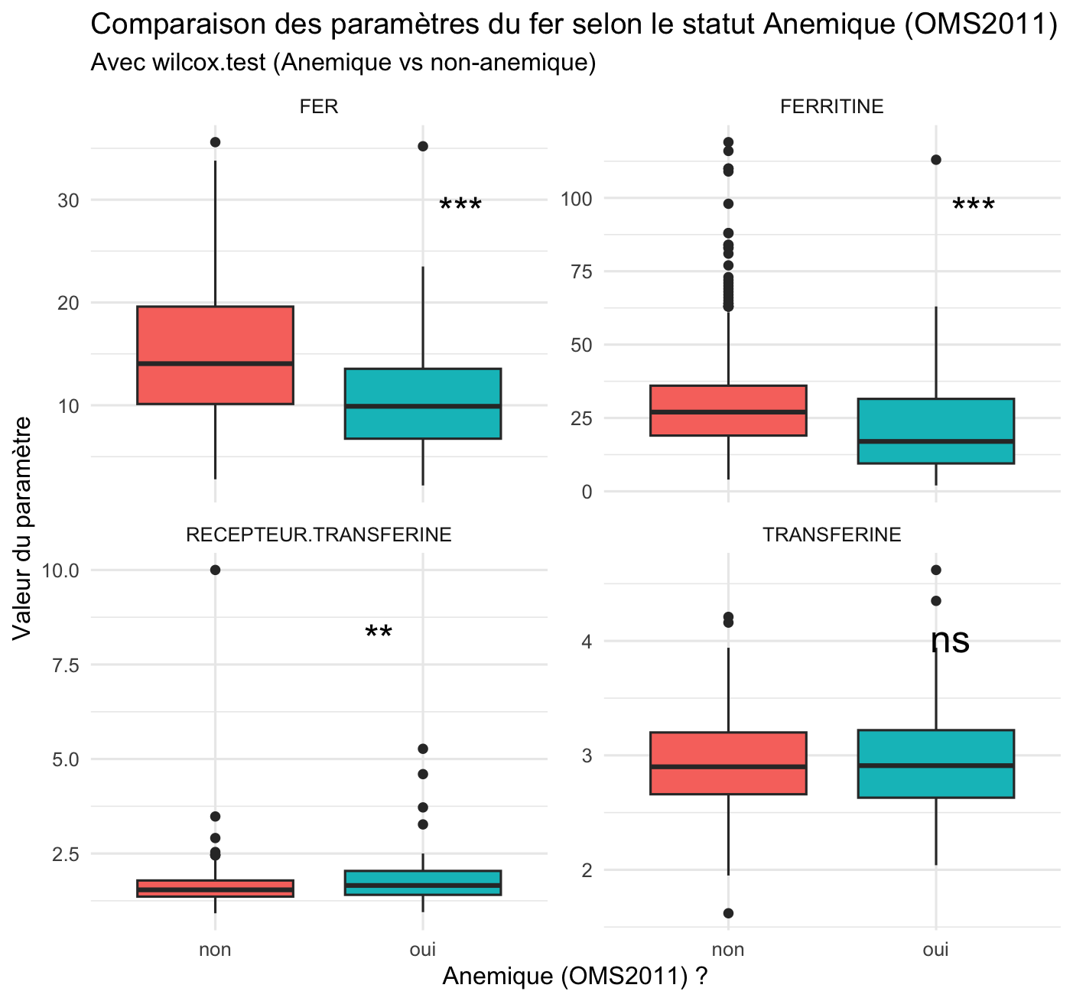
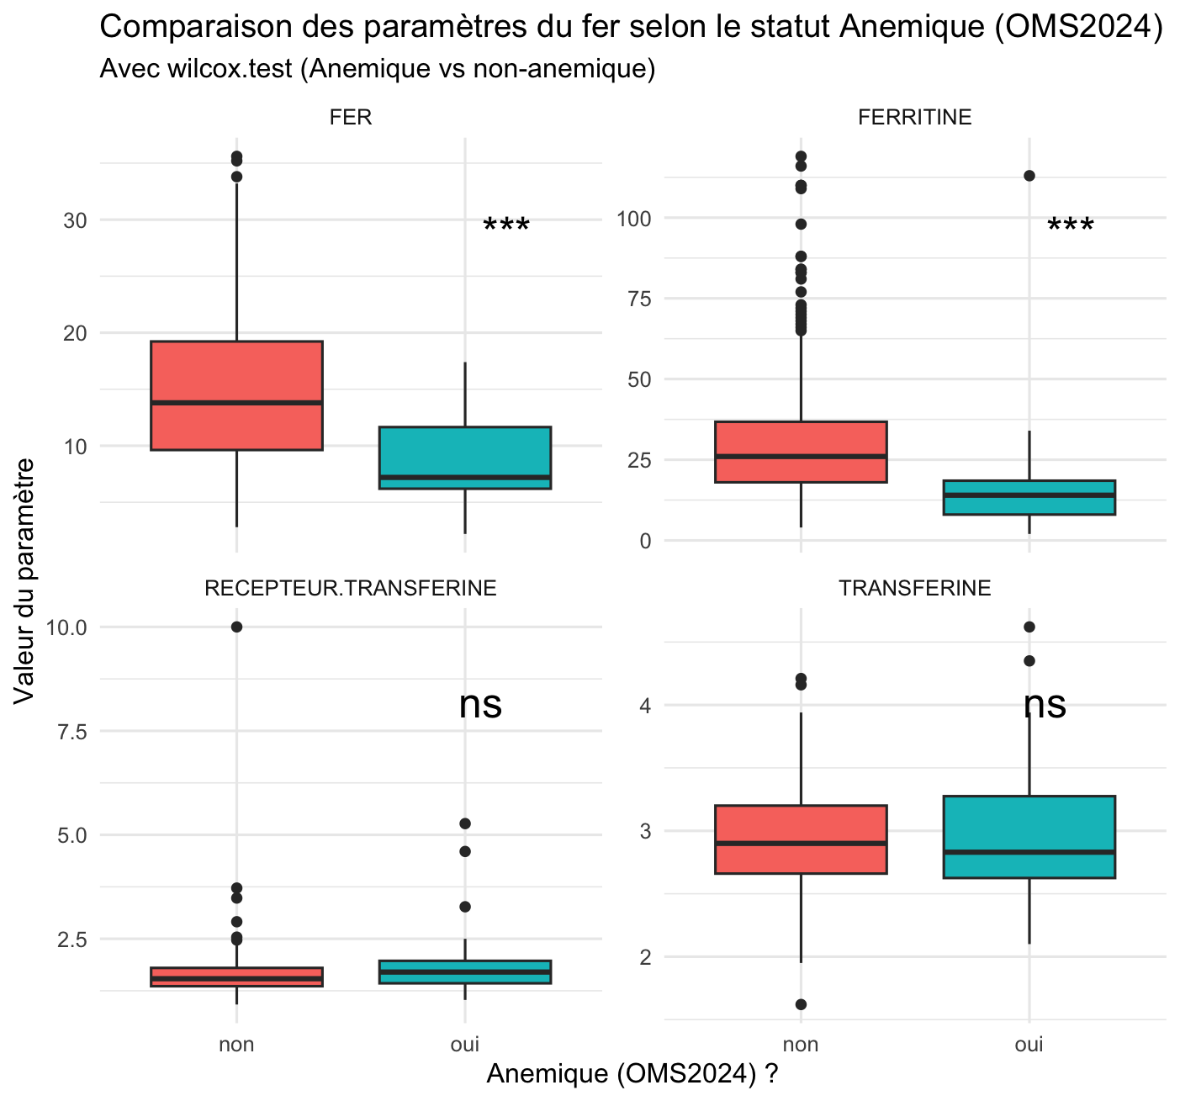

Slide 23
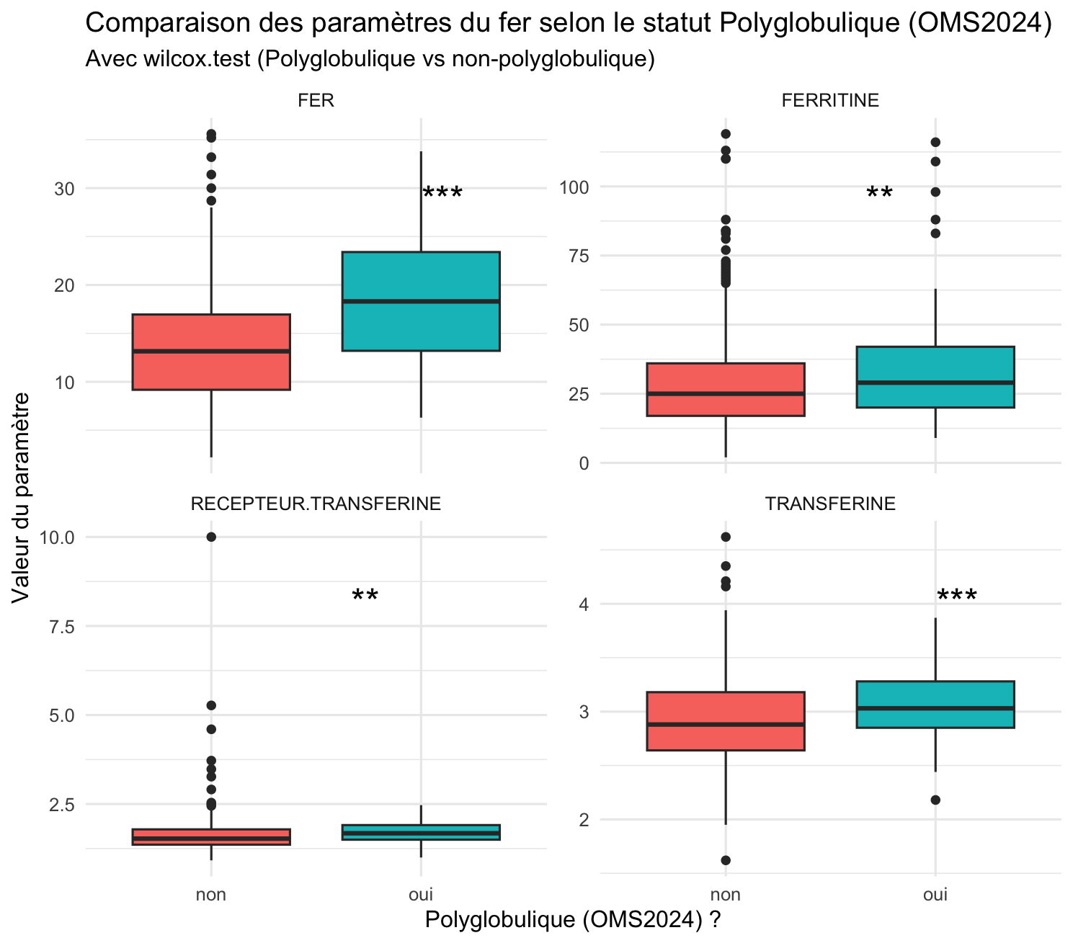
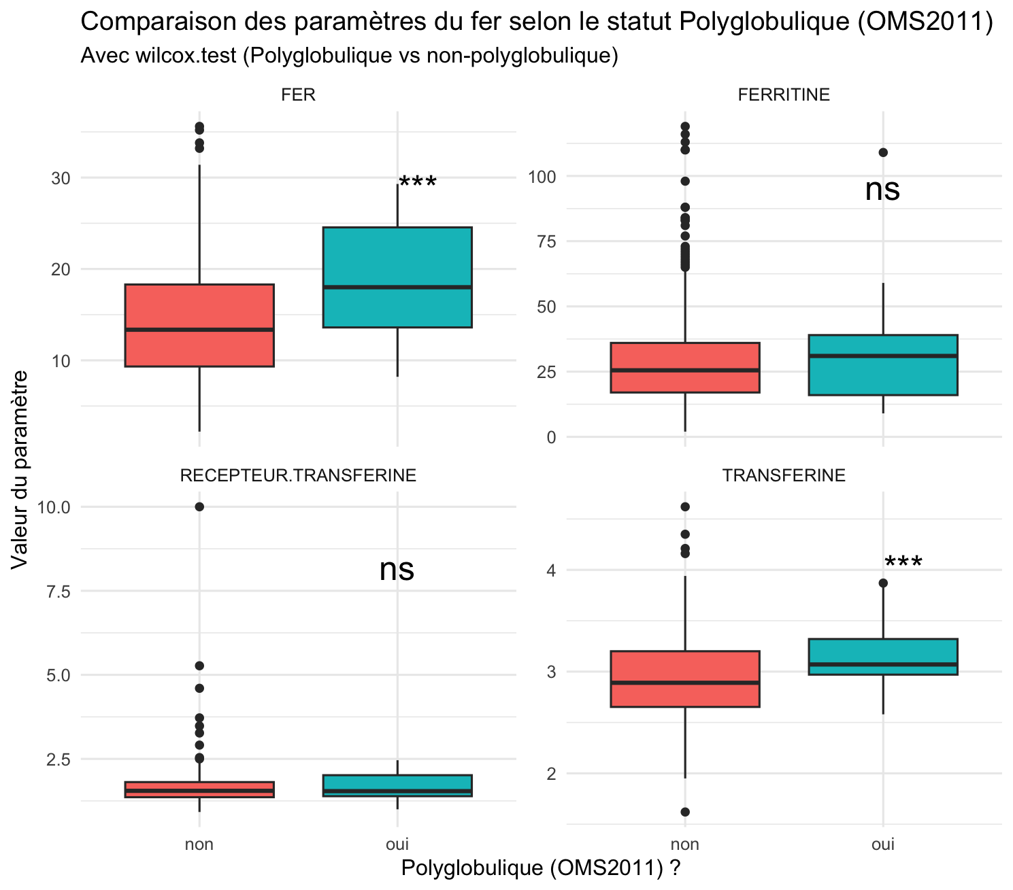

Slide 24
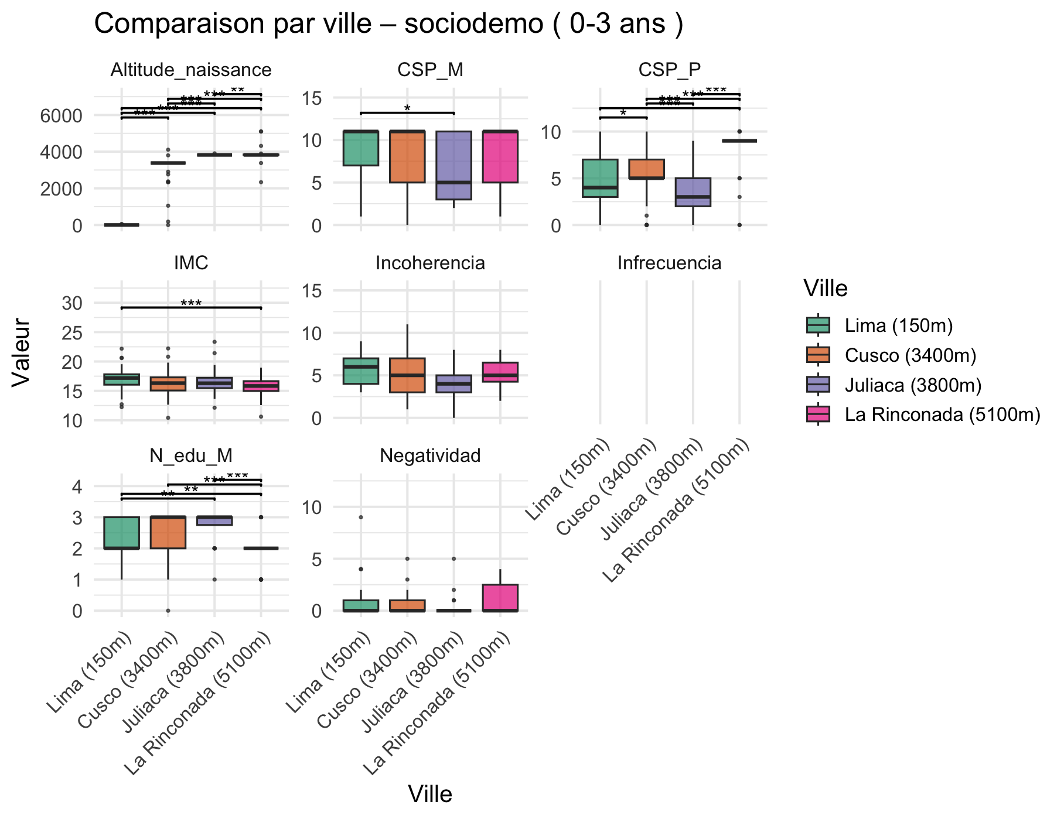
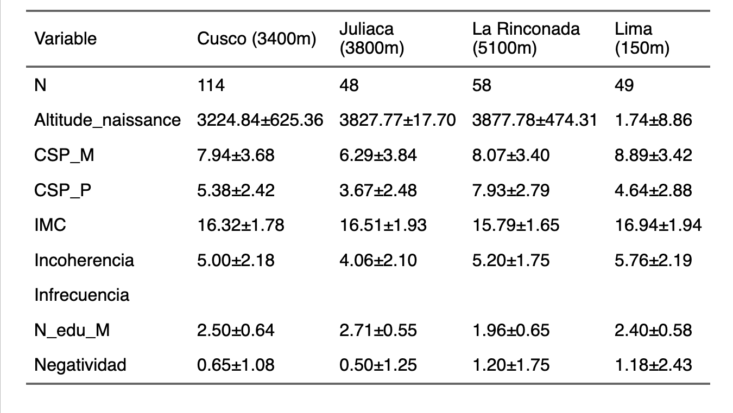

Slide 25
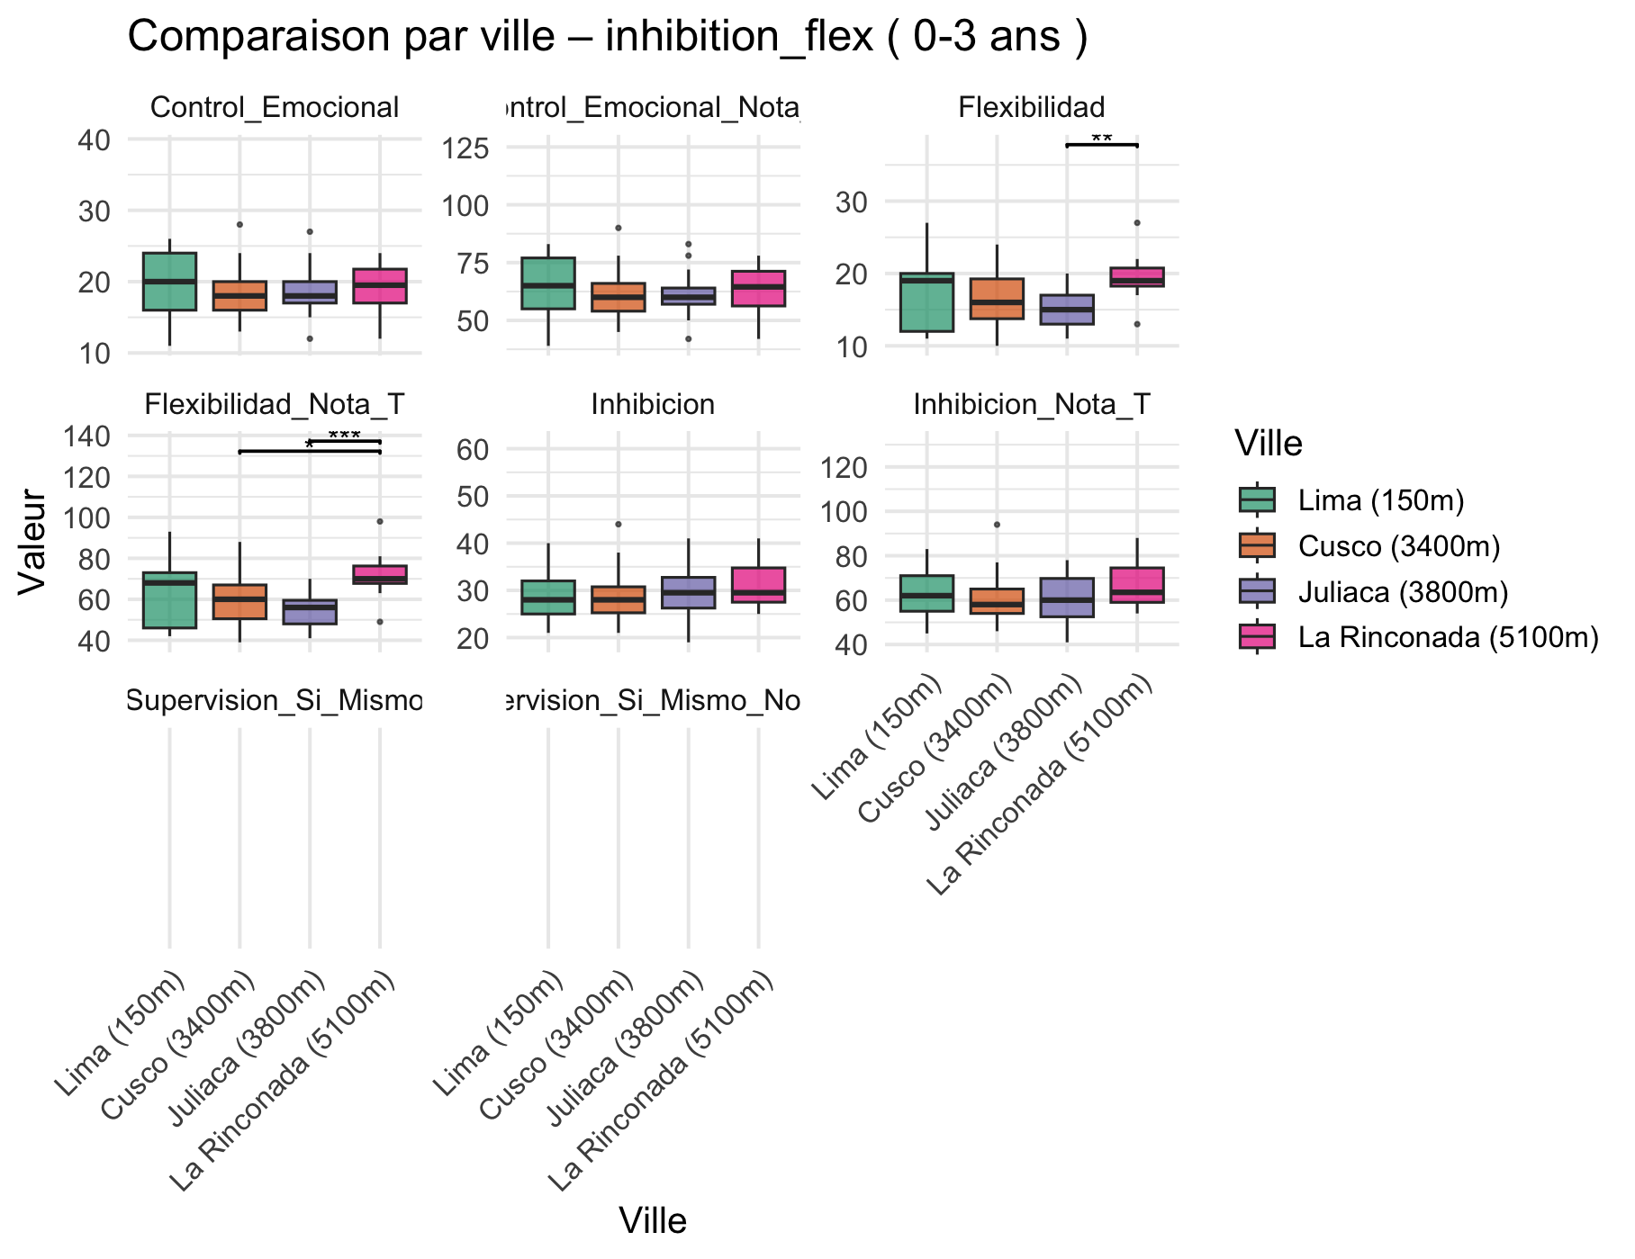
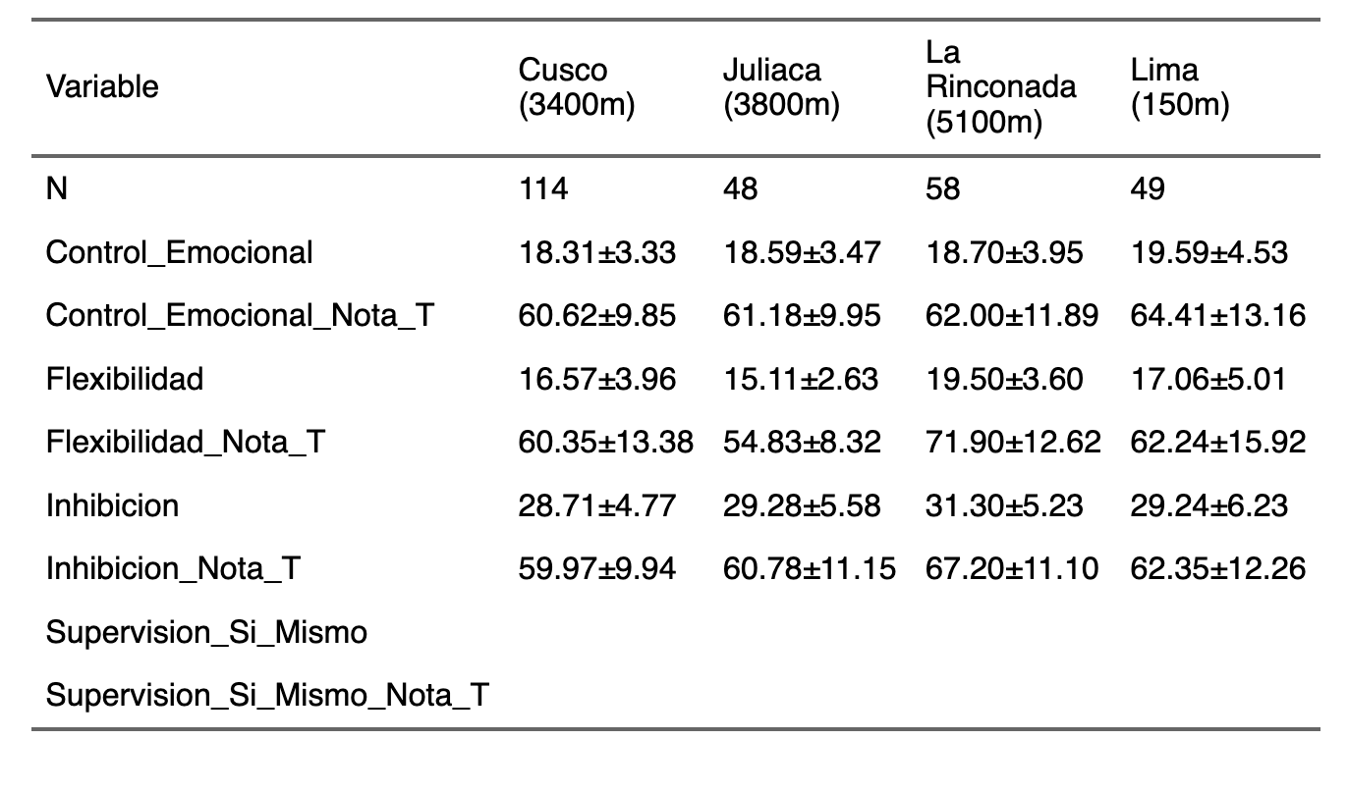

Slide 26
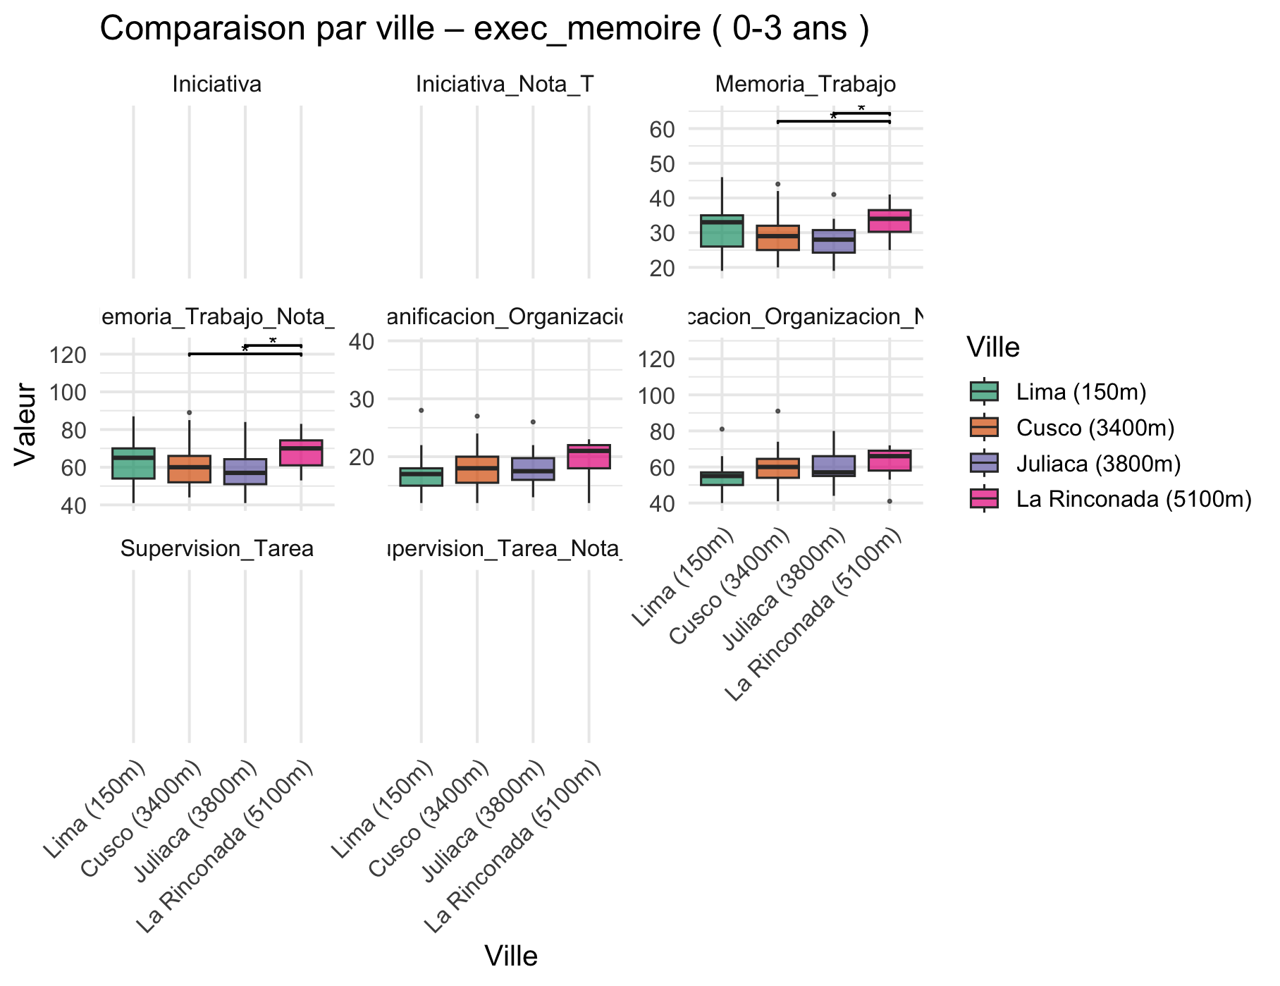
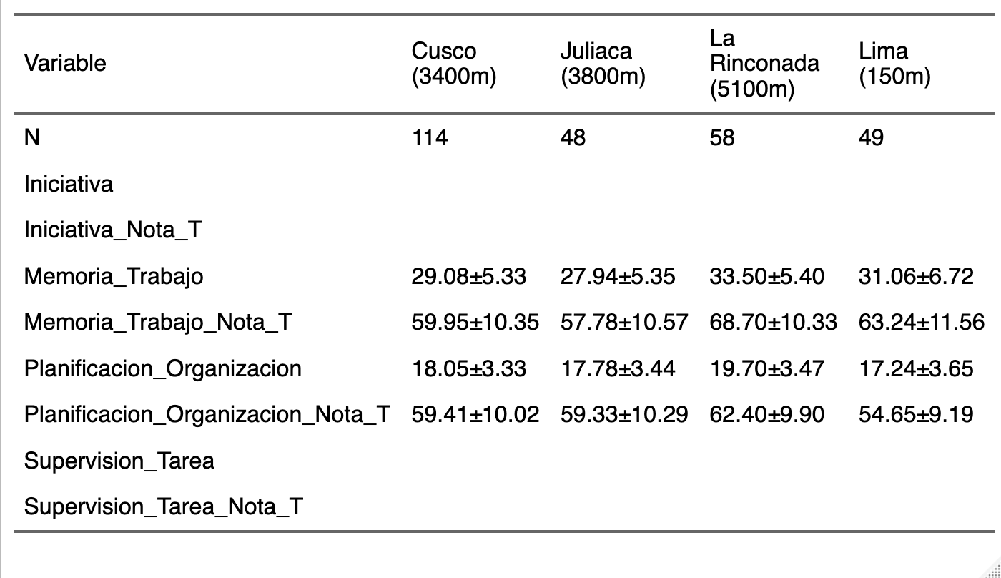

Slide 27
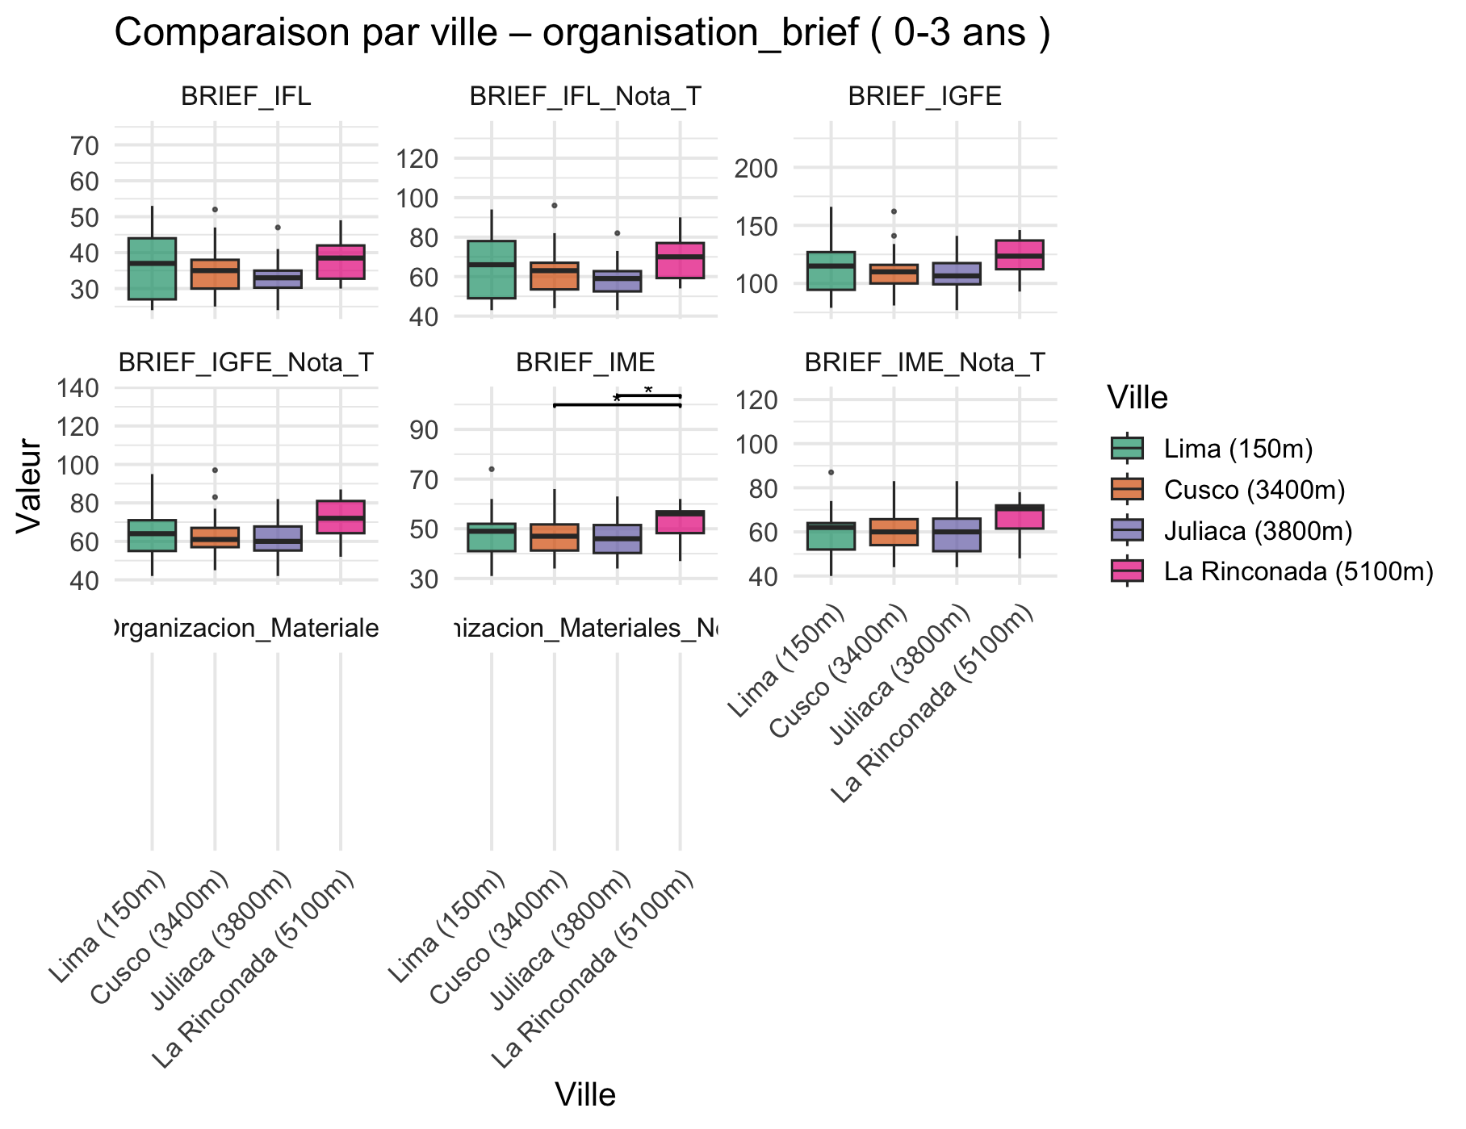
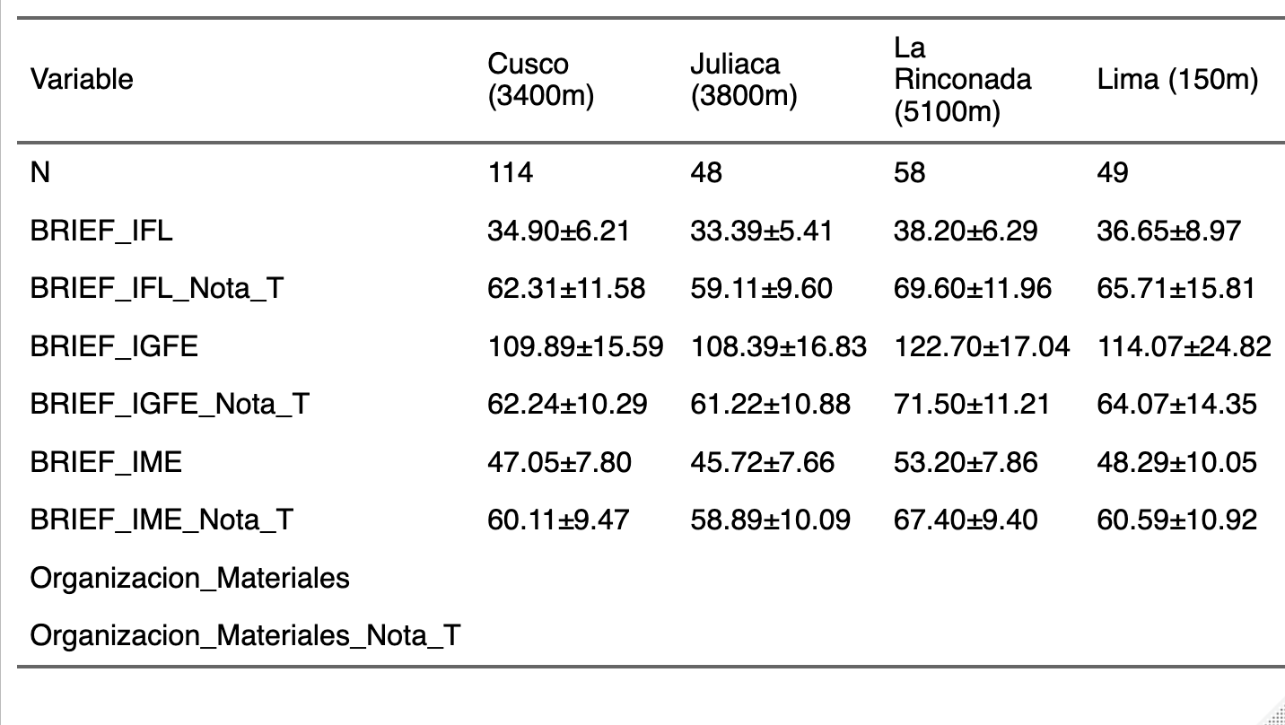

Slide 28
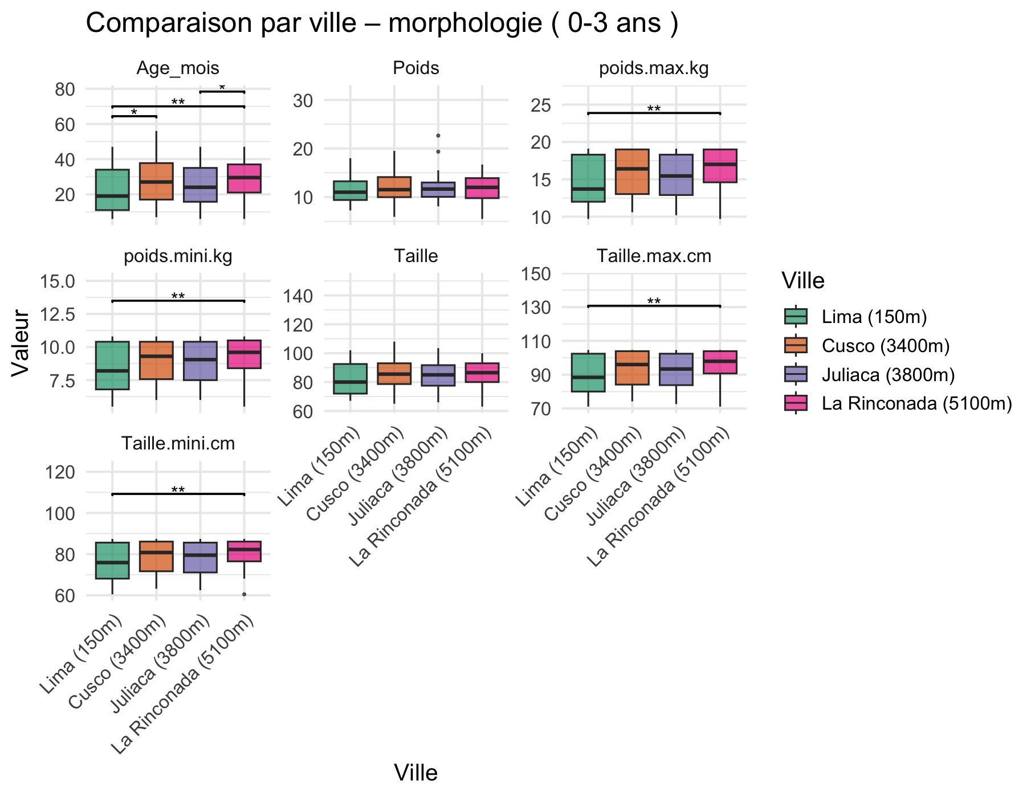
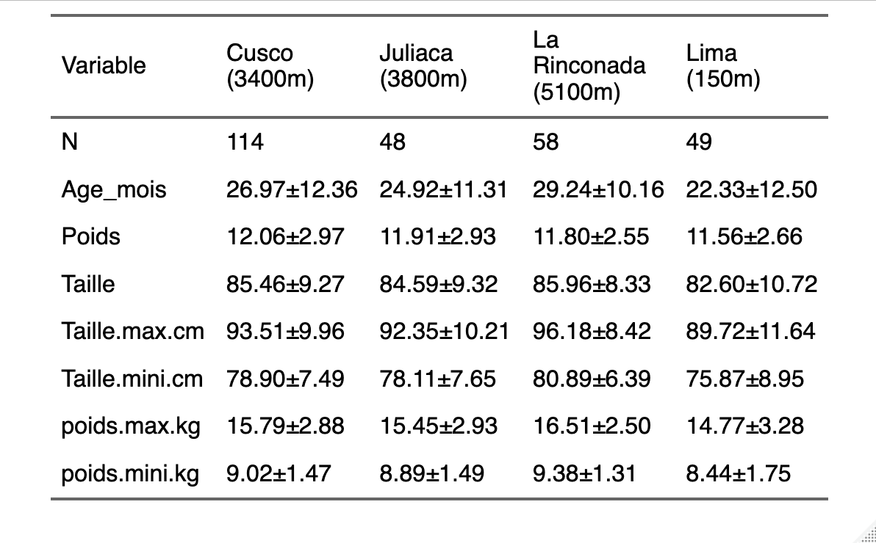

Slide 29
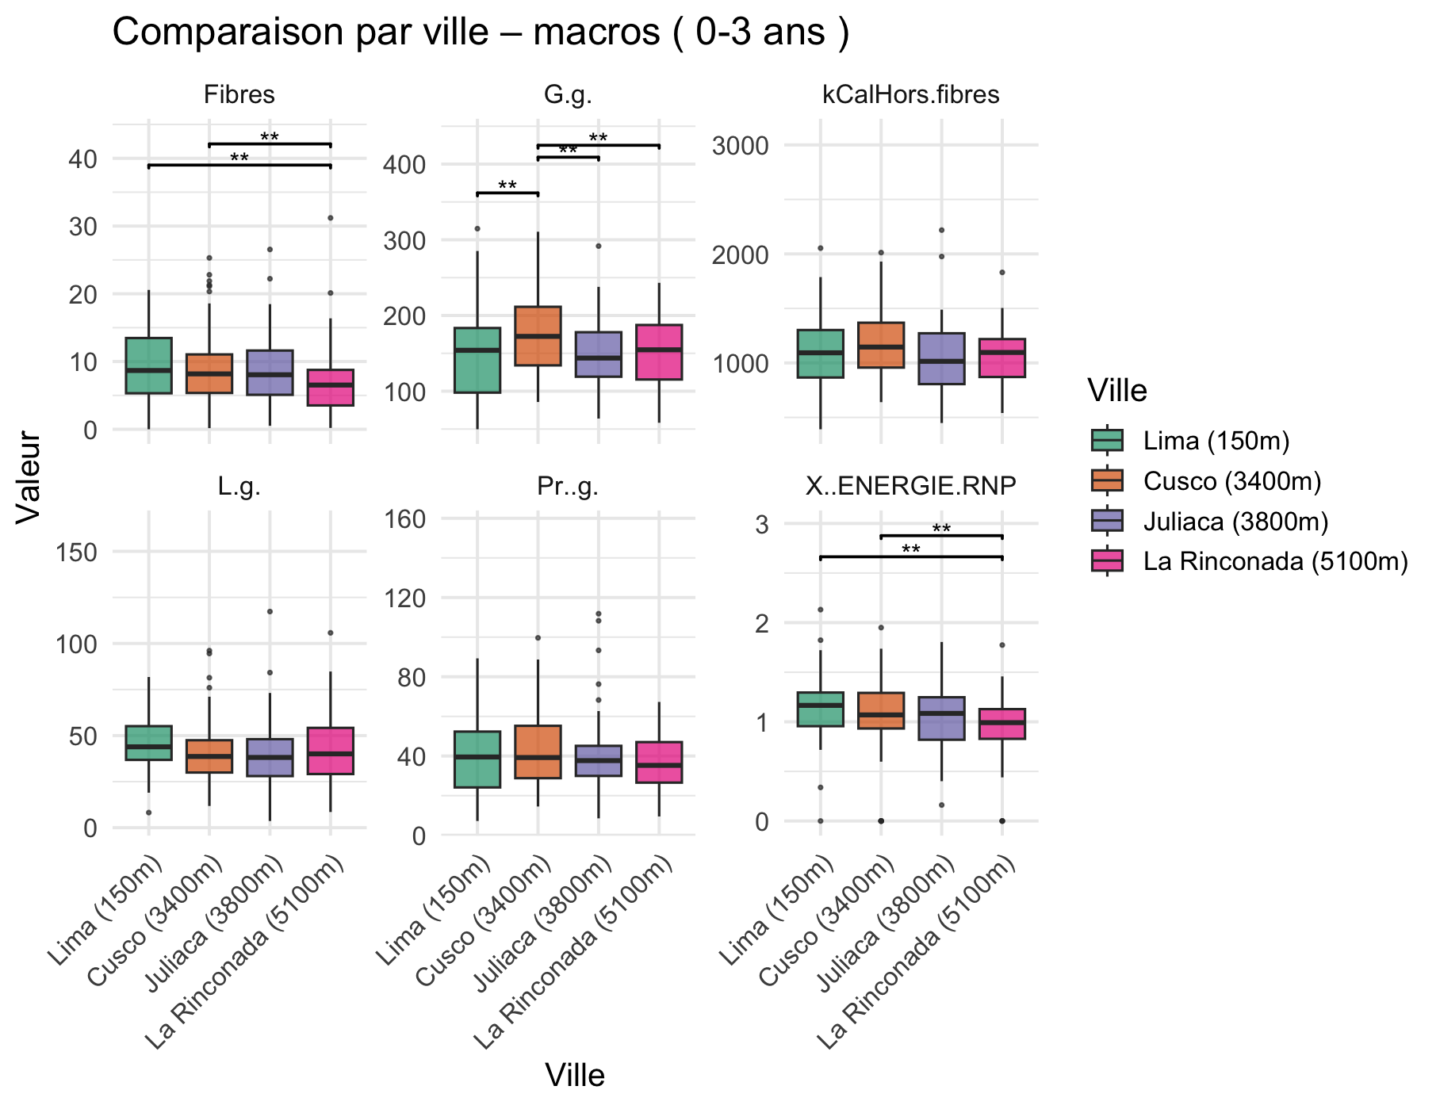
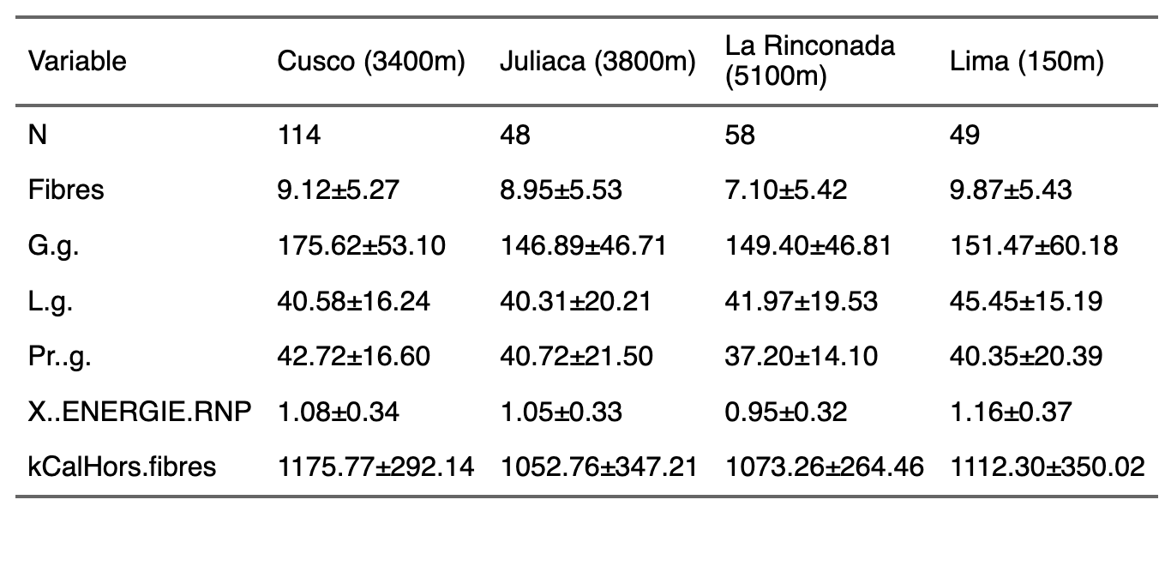

Slide 30
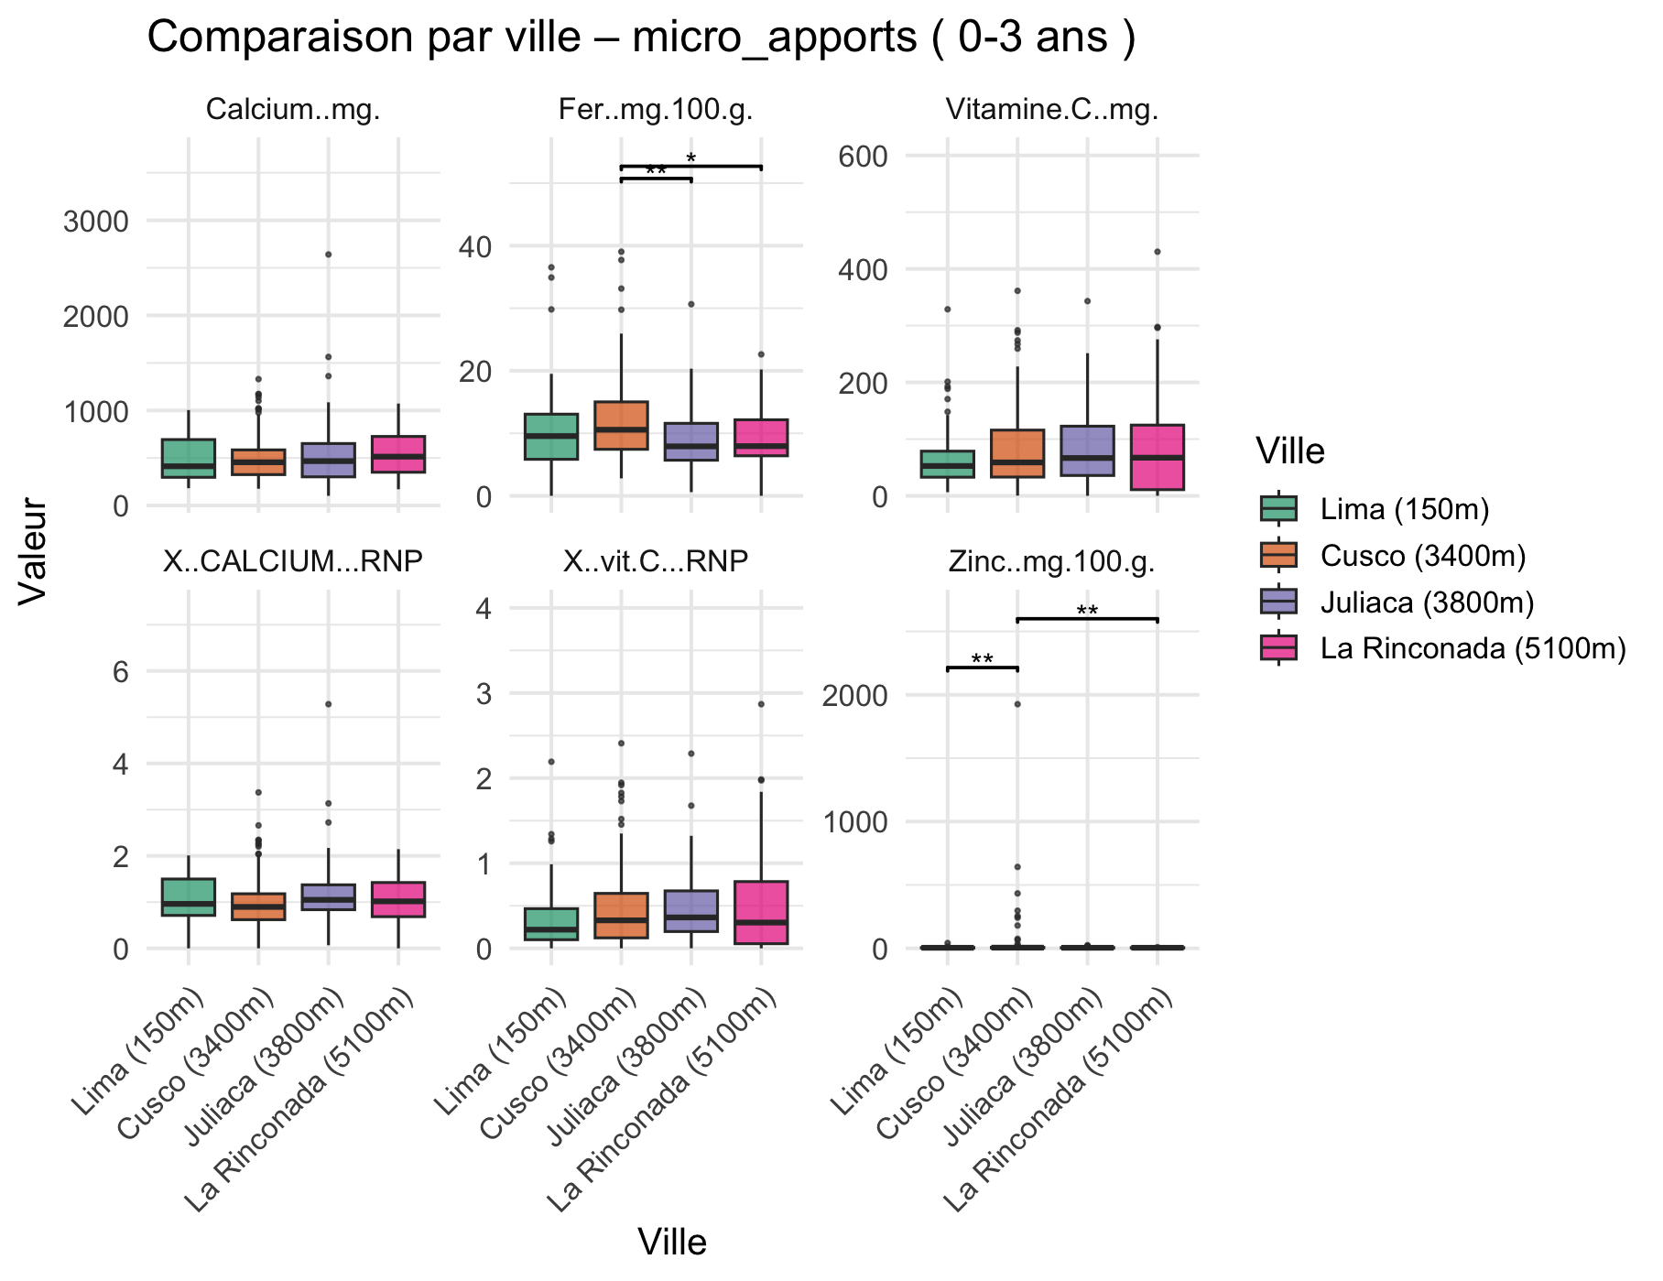
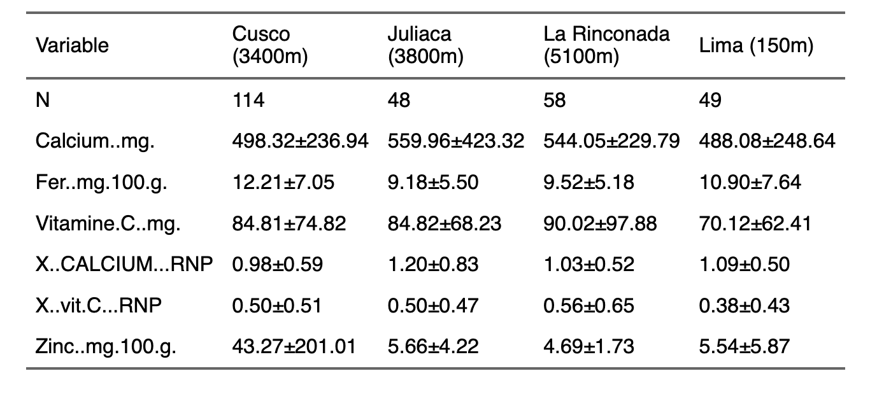

Slide 31
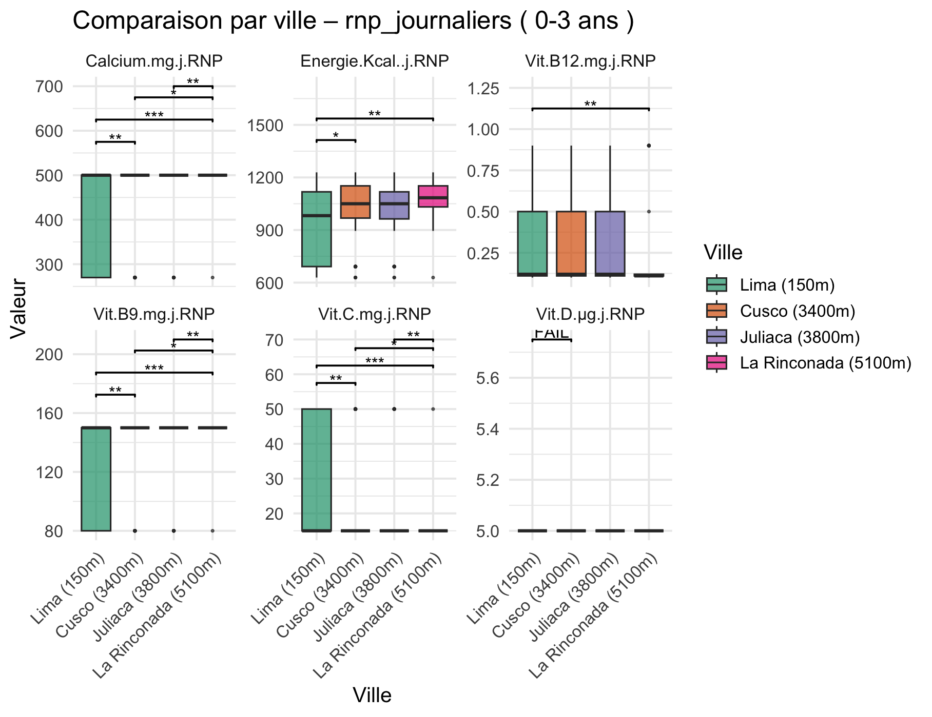
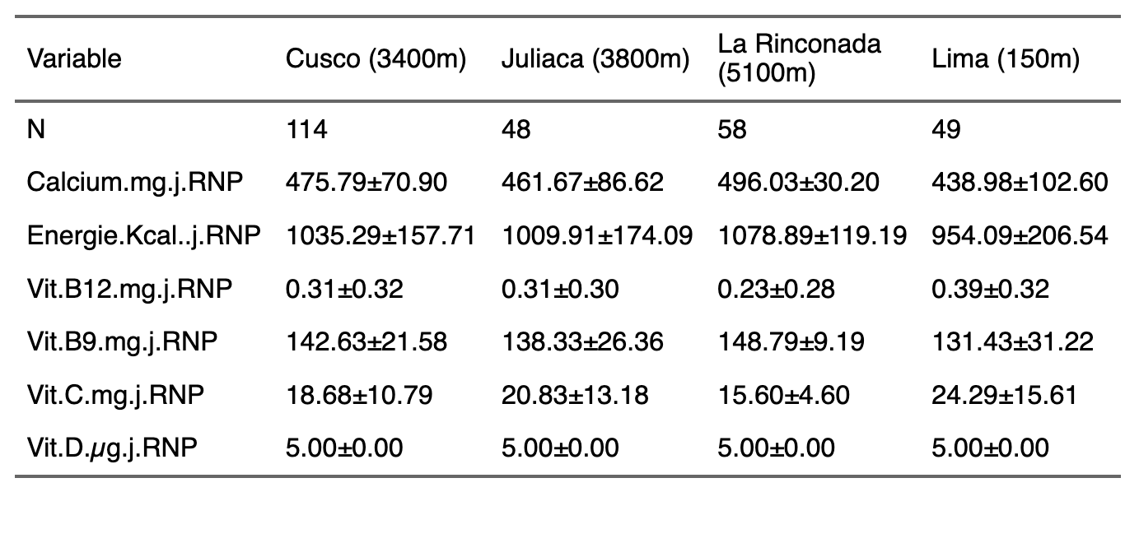

Slide 32
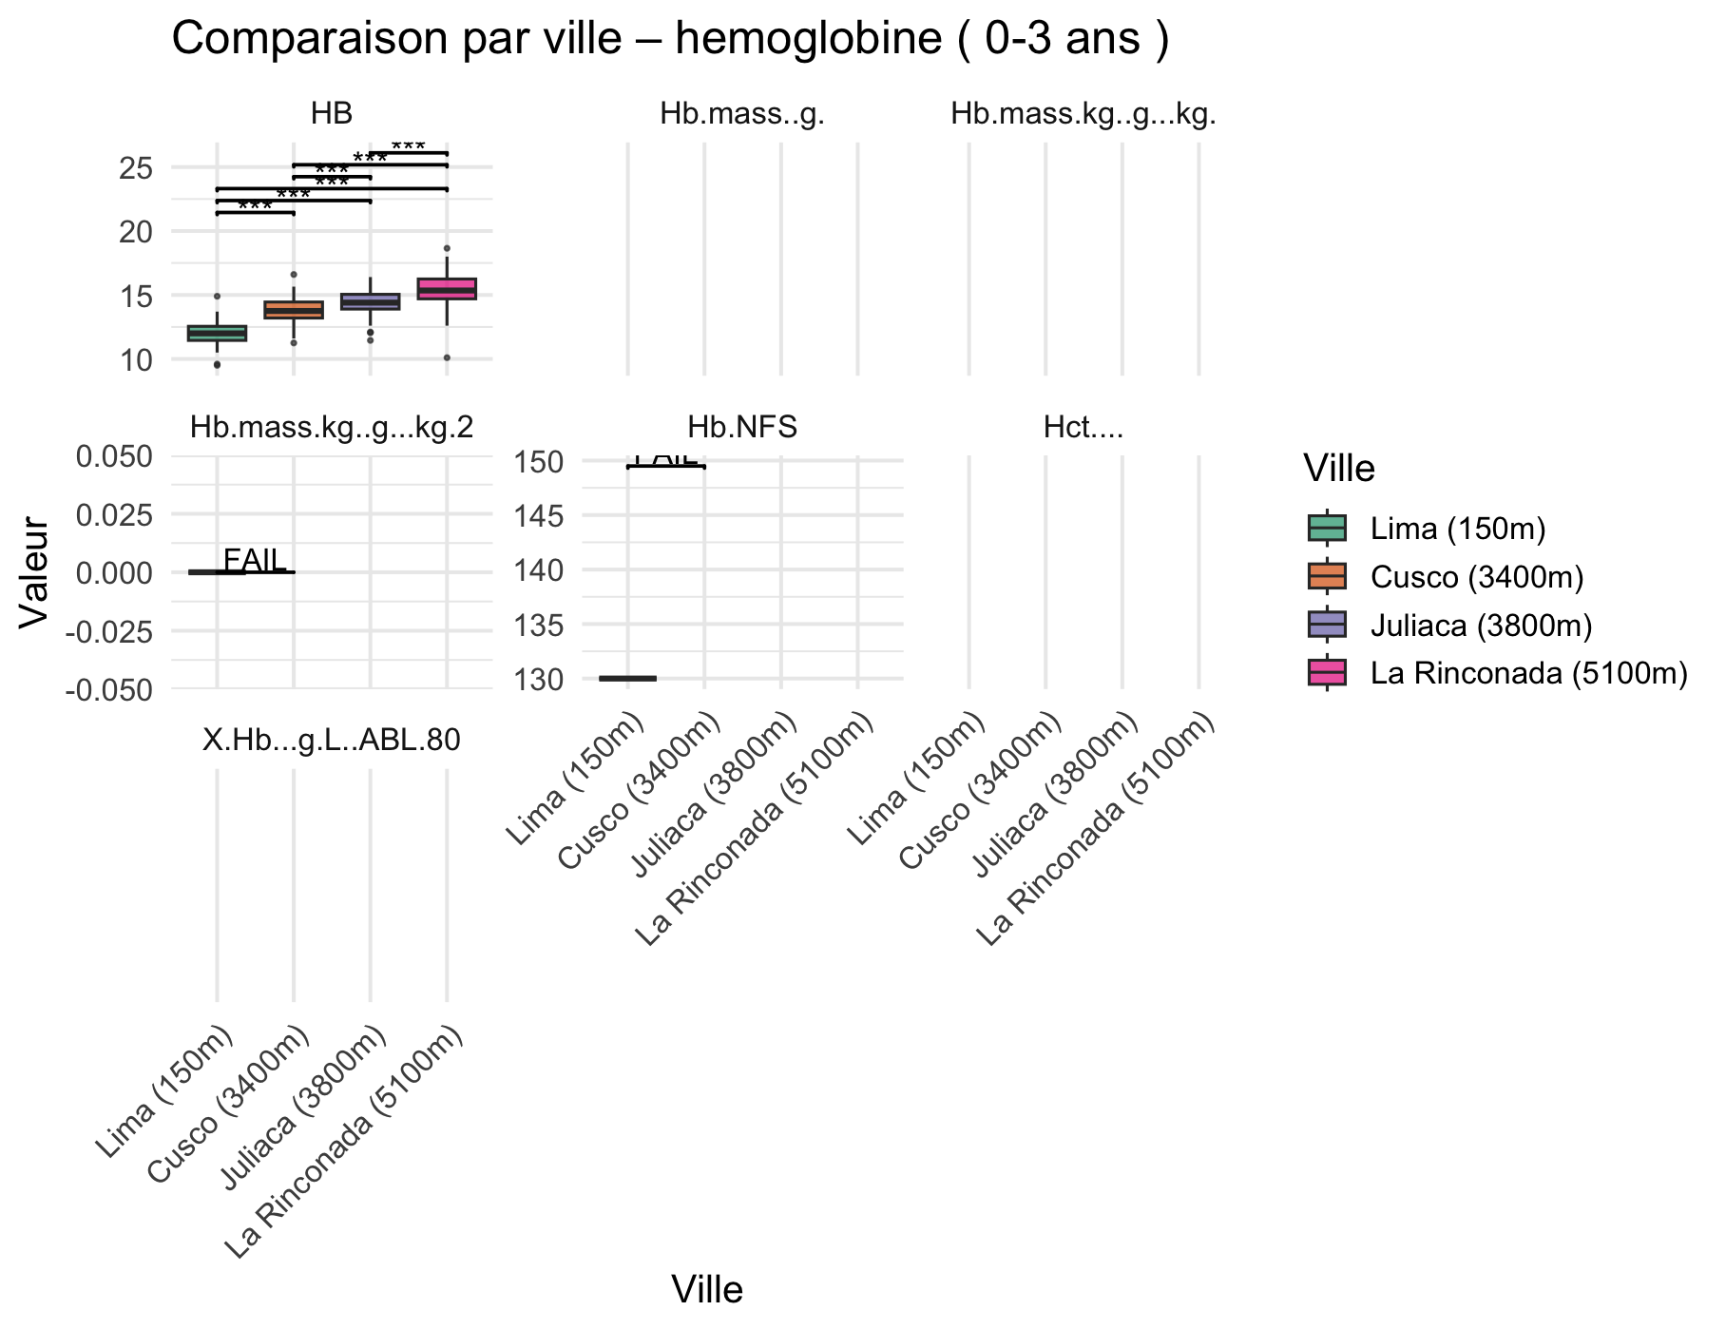


Slide 34



Slide 35



Slide 36



Slide 37



Slide 38



Slide 39



Slide 40



Slide 41



Slide 42



Slide 43



Slide 44



Slide 45



Slide 46



Slide 47



Slide 48



Slide 49



Slide 50



Slide 51



Slide 52



Slide 53



Slide 54



Slide 55



Slide 56



Slide 58




Slide 59



Slide 60




Slide 61



